Slide 1
D. Trezzi
IRIS
come elaborare le immagini astronomiche

Slide 2
D. Trezzi
IRIS
come elaborare le immagini astronomiche
Preparare IRIS (pag. 3)
Elaborare i BIAS (pag. 19)
Elaborare i DARK (pag. 36)
Elaborare i FLAT (pag. 56)
Elaborare le IMMAGINI (pag. 71)
Elaborazione finale (pag. 122)
11/12/2011

Slide 3
Capitolo I
Preparare IRIS

Slide 4
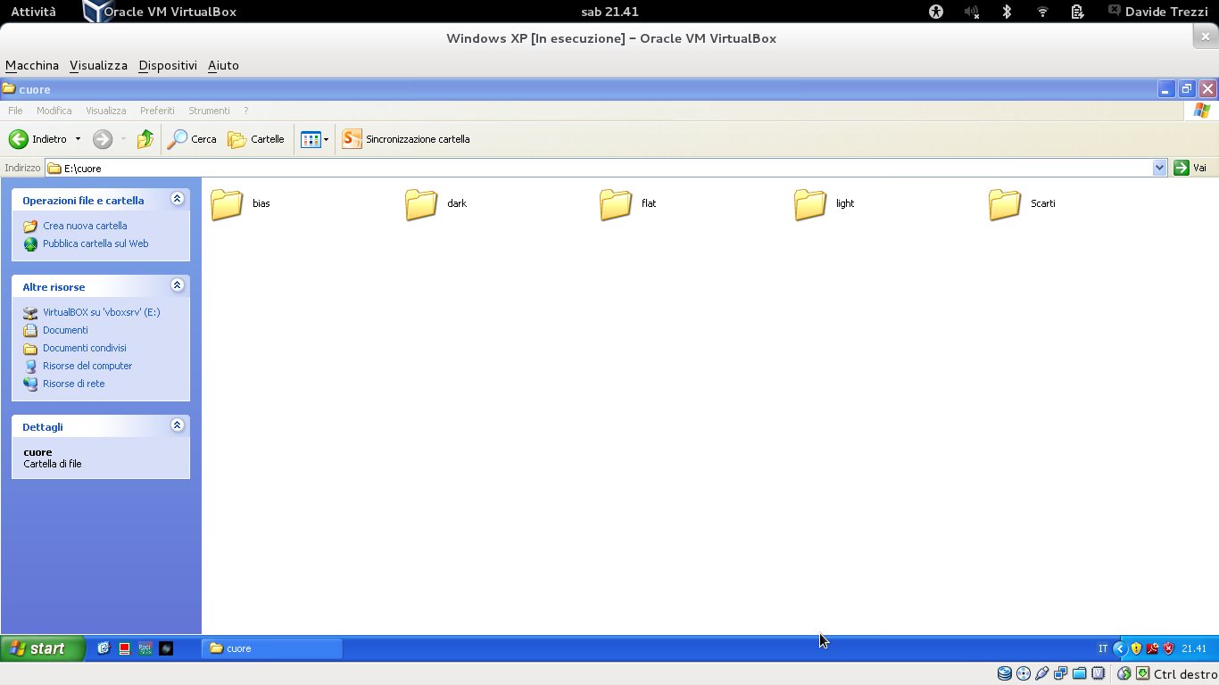
Notes:
Raggruppate i vostri scatti dividendoli in cartelle dal nome: «bias», «dark», «flat» e «light» (le immagini). In una cartella «scarti» mettete le immagini mosse, le prove di messa a fuoco o simili.

Slide 5
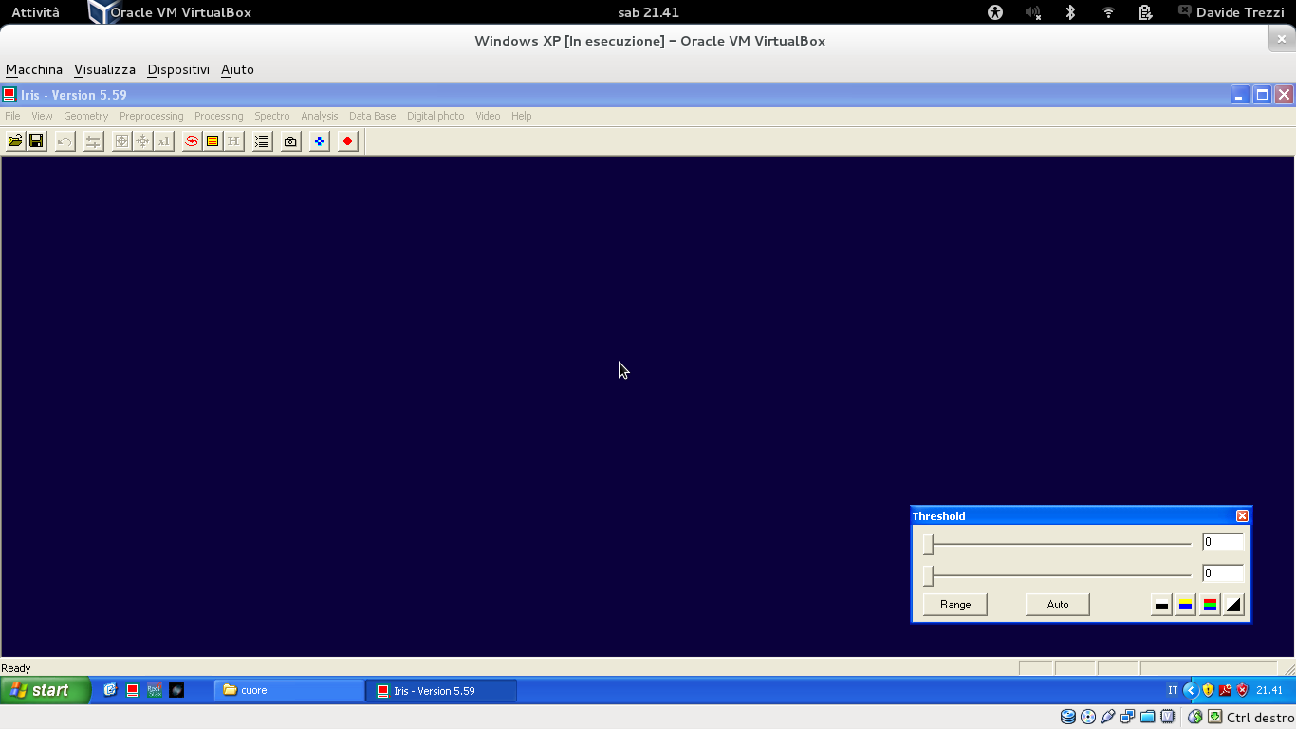
Notes:
Aprite IRIS cliccando due volte sul file iris.exe

Slide 6
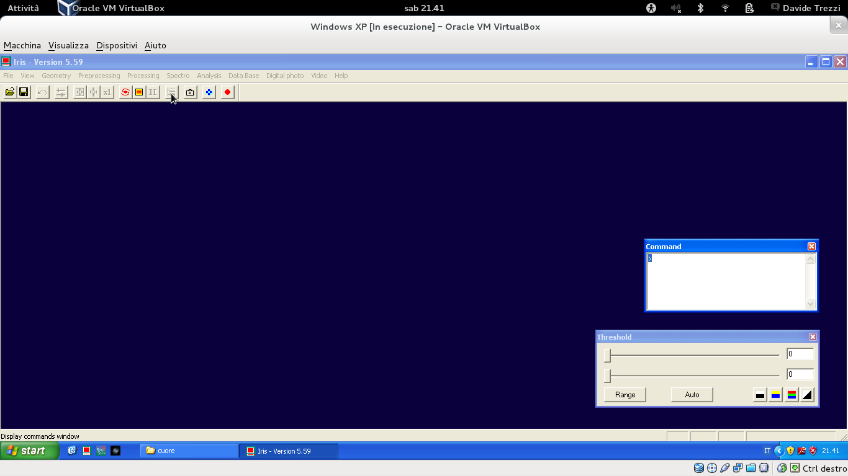
Clicca qui!
Il terminale
Notes:
Aprite il terminale «command» cliccando dove indicato.

Slide 7
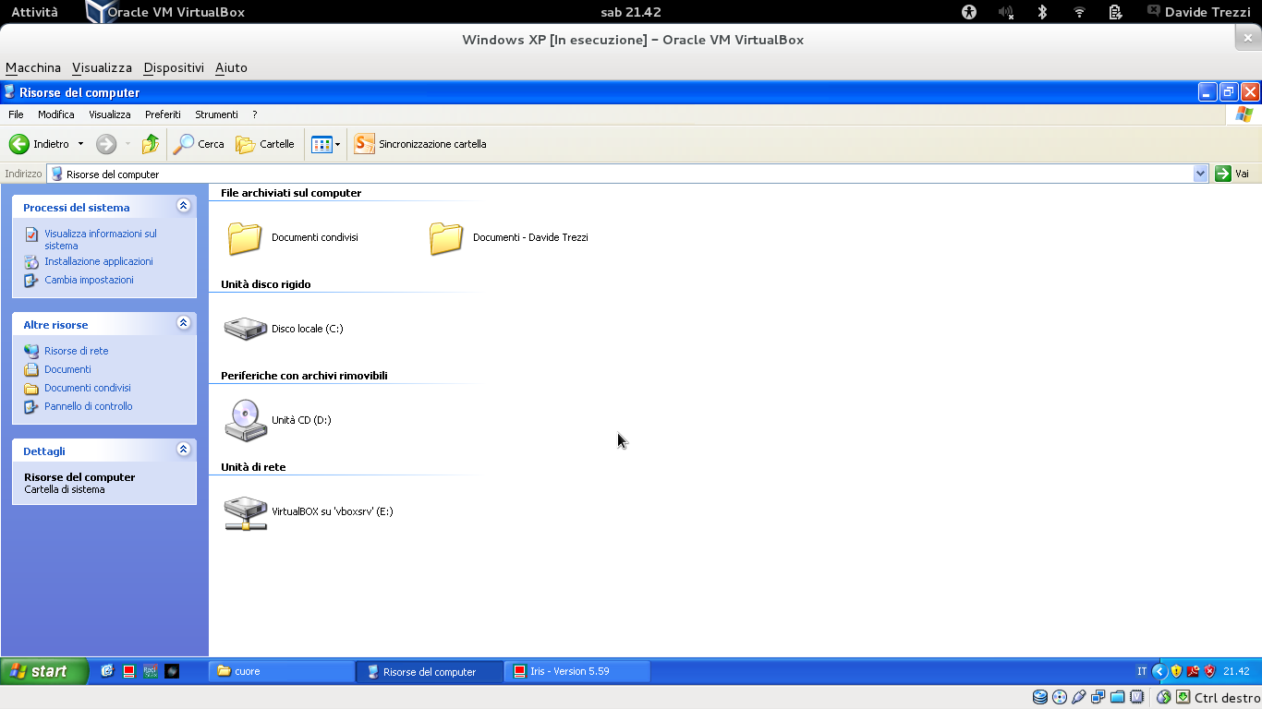
Clicca qui!
Notes:
A questo punto andate su «Risorse del Computer» e cliccate su «Disco locale (C:)»

Slide 8
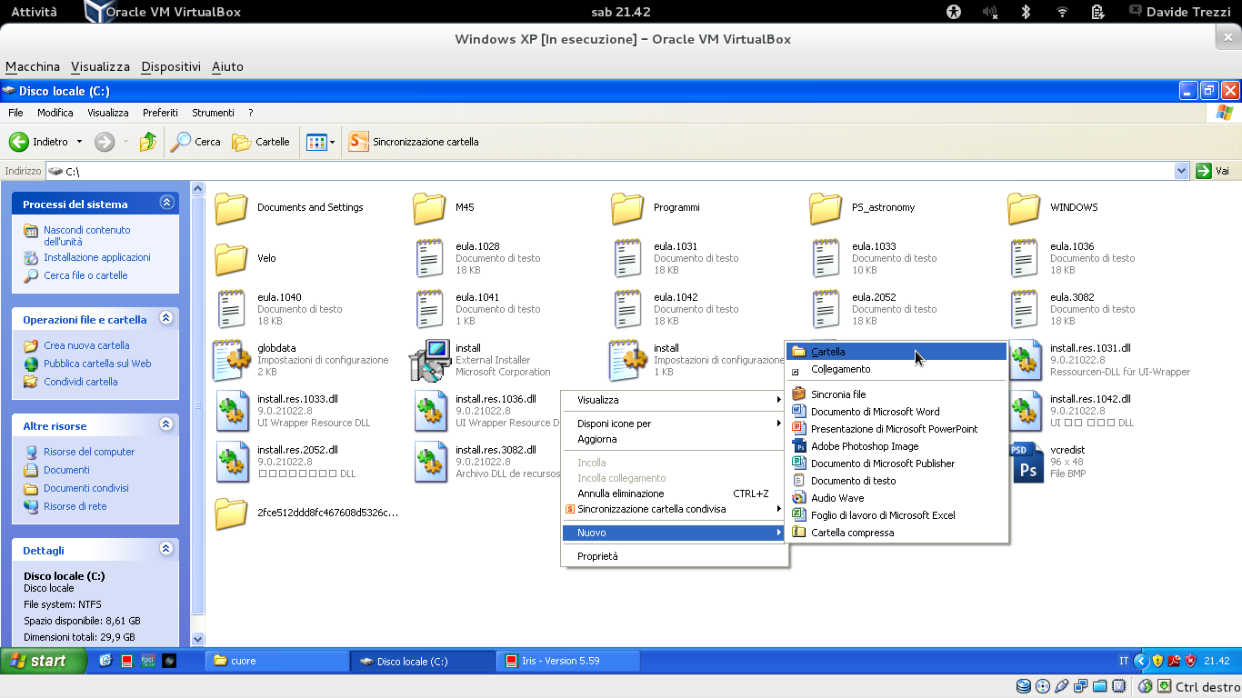
Clicca con il tasto
destro in questo spazio bianco!
Notes:
In «C:\» create una nuova cartella cliccando con il tasto destro dove indicato in figura.

Slide 9
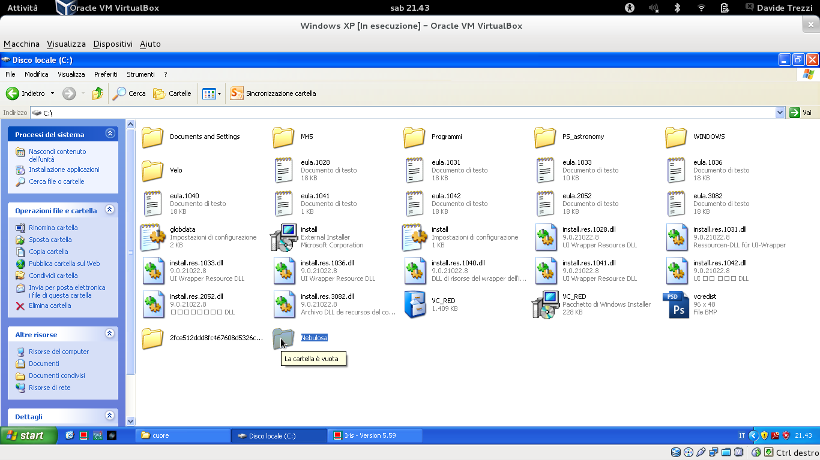
Ecco la nuova cartella
Notes:
Chiamate la nuova cartella con il nome dell’oggetto da elaborare. Nel nostro caso l’abbiamo chiamata «nebulosa».

Slide 10
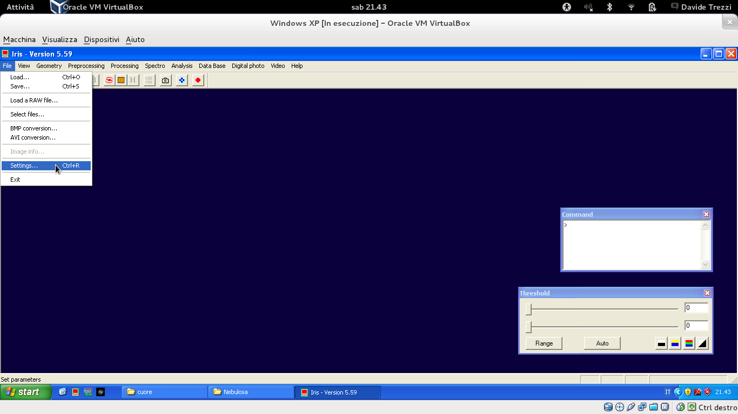
Notes:
Ora tornate in IRIS, cliccate su «File» e poi «Setting…»

Slide 11
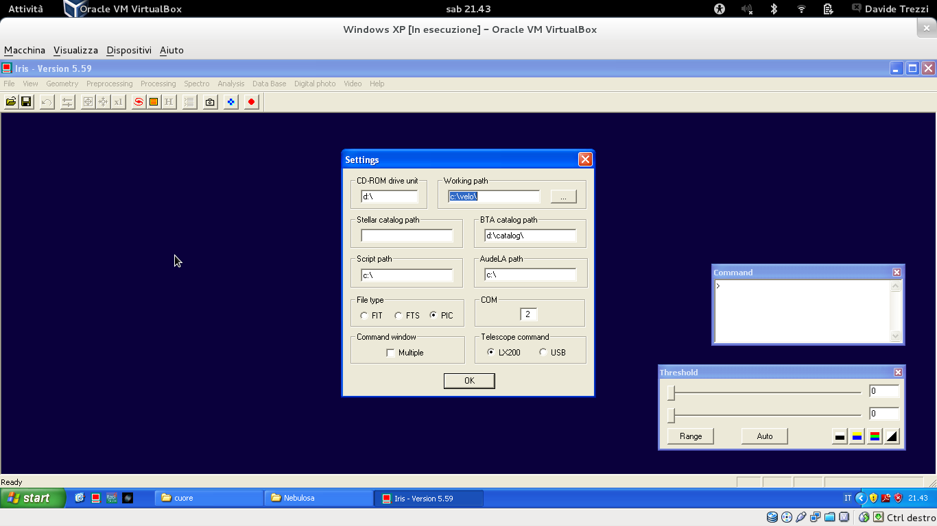
Clicca qui!
Notes:
Si aprirà la seguente finestra di dialogo. Cliccate dove indicato in figura.

Slide 12
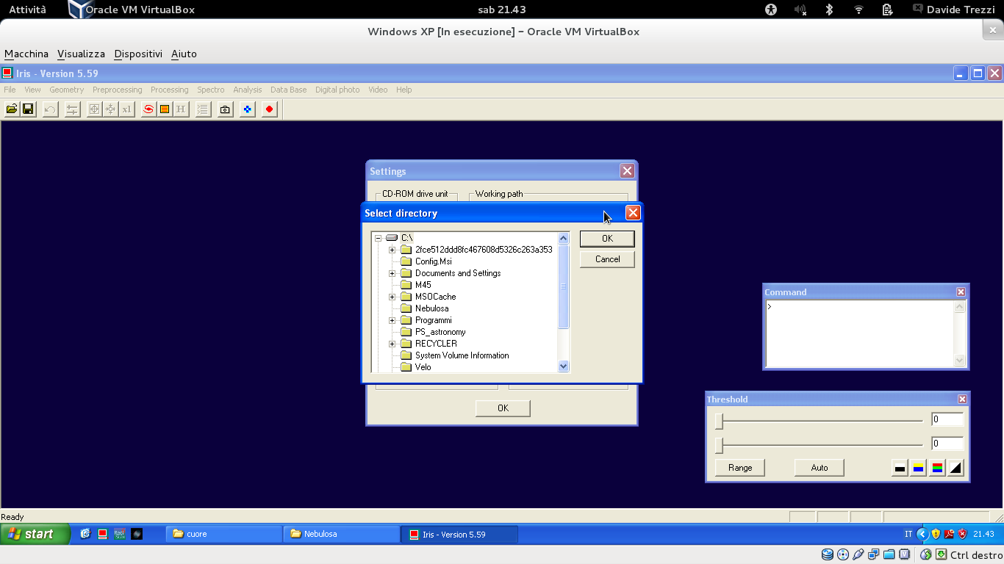
Notes:
Si apre una nuova finestra che vi permette di navigare tra le cartelle del vostro computer.

Slide 13
… e poi cliccate qui!
Clicca qui!
Notes:
Cliccate sulla cartella «nebulosa» precedentemente creata in «C:\». Una volta evidenziata in blu, cliccate su «OK»

Slide 14
Nome della cartella di elaborazione
Clicca qui!
ed infine … clicca qui!
Notes:
A questo punto dovreste veder scritto «c:\nebulosa» dove è indicato in figura. Se non è già selezionato, cliccate su «PIC» come indicato in figura. Infine premete «OK».

Slide 15
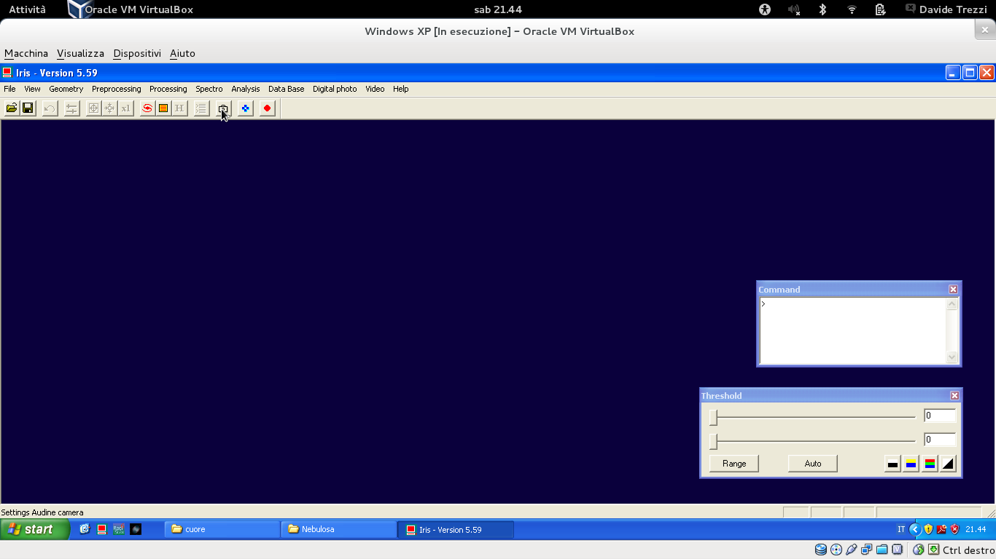
Clicca qui!
Notes:
A questo punto cliccate sull’icona della macchina fotografica come mostrato in figura.

Slide 16
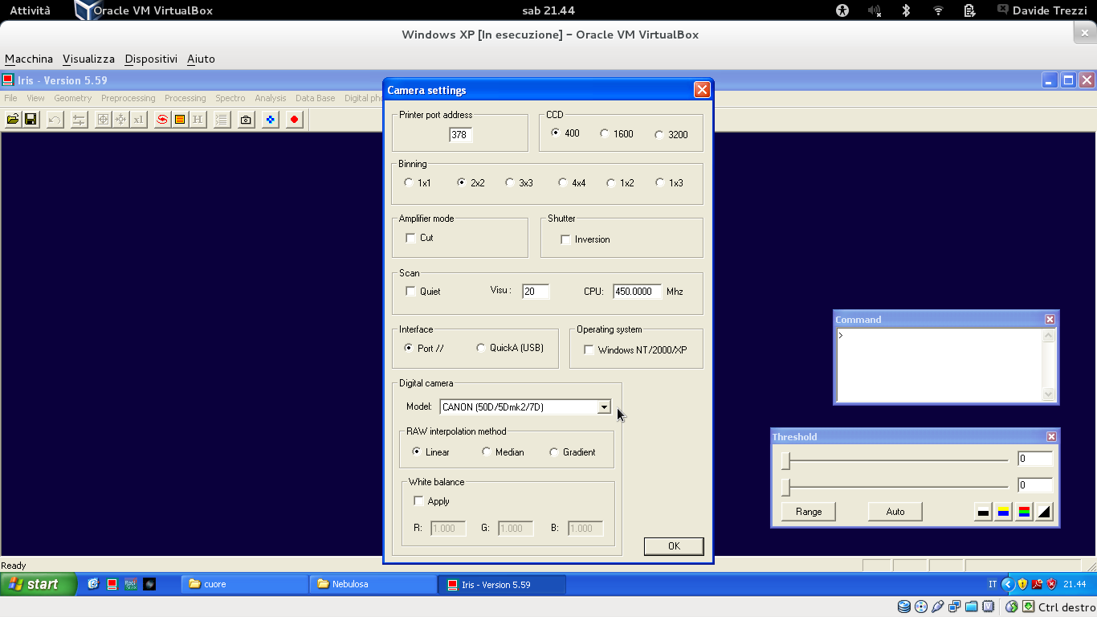
Clicca qui!
Notes:
Selezionate il modello della vostra fotocamera cliccando sul menù a tendina indicato in figura. Per la Canon EOS 550D, selezionate Canon EOS 50D.

Slide 17
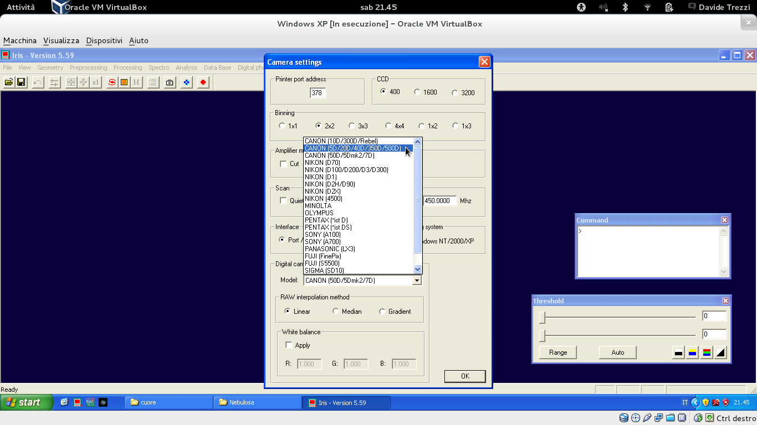
Notes:
Nel nostro esempio selezioniamo la Canon EOS 500D.

Slide 18
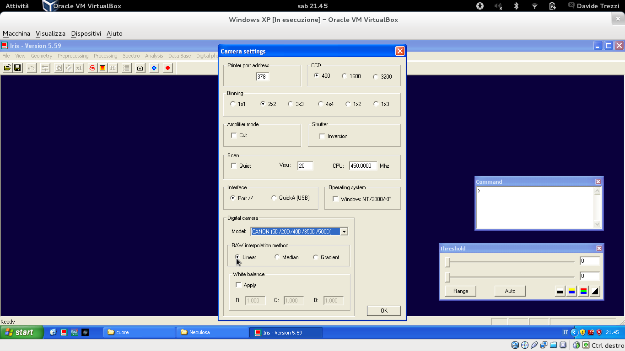
Modello fotocamera
Clicca qui!
… e infine clicca qui!
Notes:
Se tutto è andato a buon fine, la nostra fotocamera dovrebbe apparire a lato della scritta «Model:» come indicato in figura. Cliccate su «Linear» se non era già selezionato, ed infine su «OK»

Slide 19
Capitolo II
Elaborare i BIAS

Slide 20
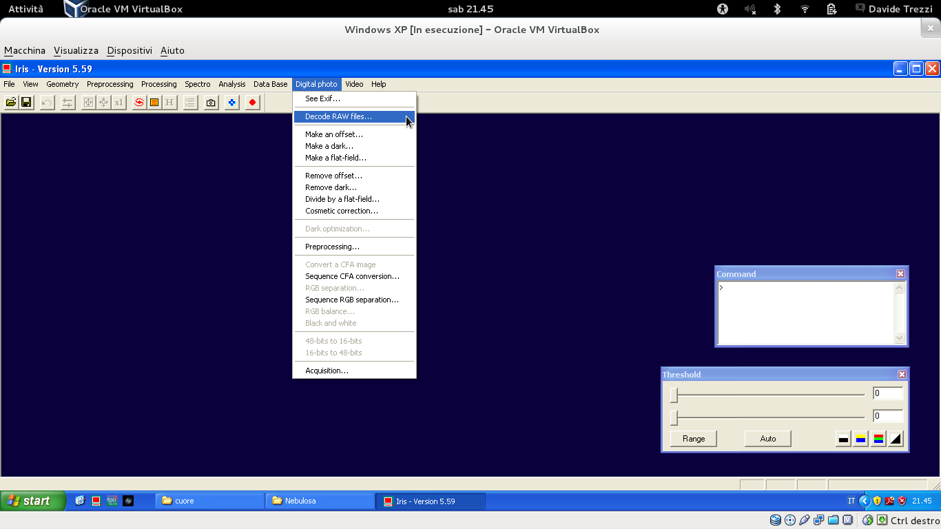
Notes:
Cliccate su «Digital photo» e su «Decode RAW files…».

Slide 21
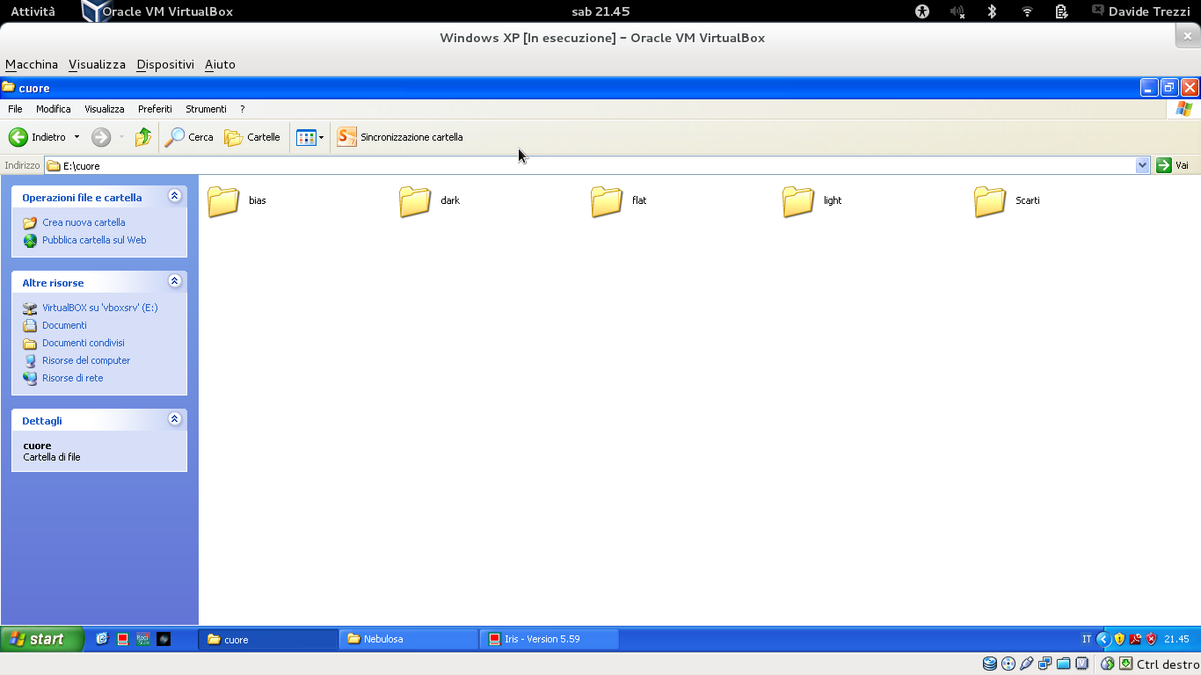
Clicca qui!
IRIS si è minimizzato
Notes:
IRIS si minimizzerà automaticamente come mostrato in figura. A questo punto andate nella cartella dove avete messo i vostri scatti di tipo «bias».

Slide 22
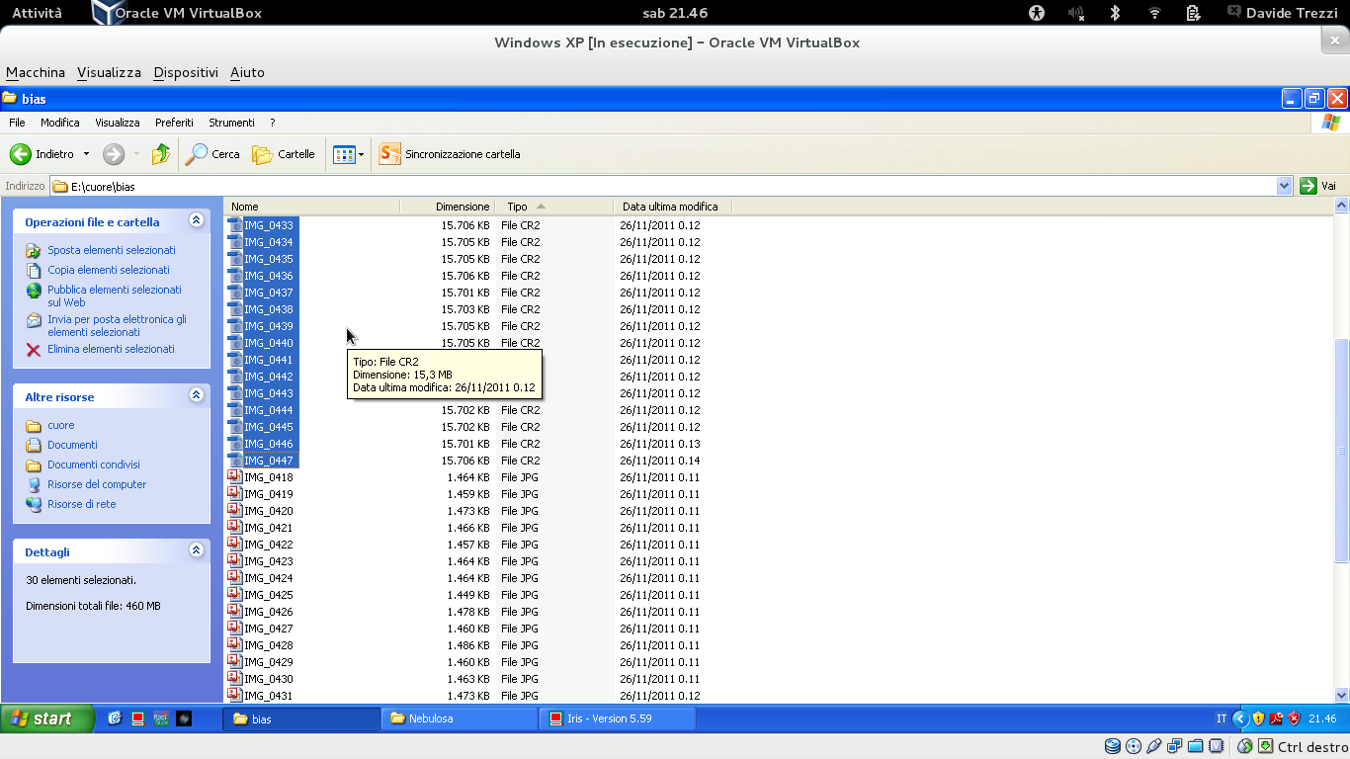
Notes:
Selezionare i files bias ripresi in formato RAW (per la Canon sono file con estensione CR2).

Slide 23
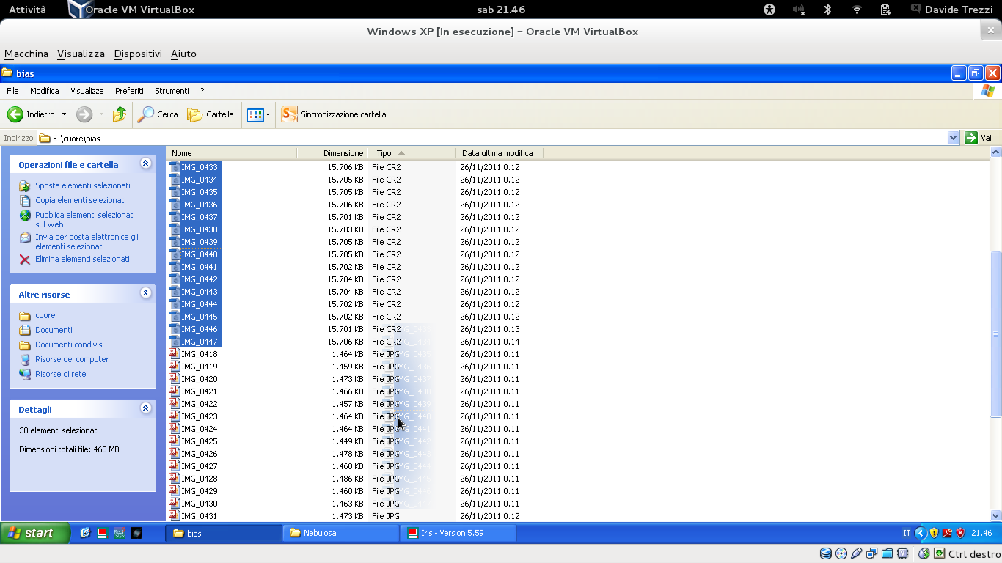
Trascinateli fino qui sopra!
Notes:
Cliccare con il tasto sinistro su uno dei files selezionati e tenendo premuto trascinare i file come mostrato in figura in direzione di IRIS

Slide 24
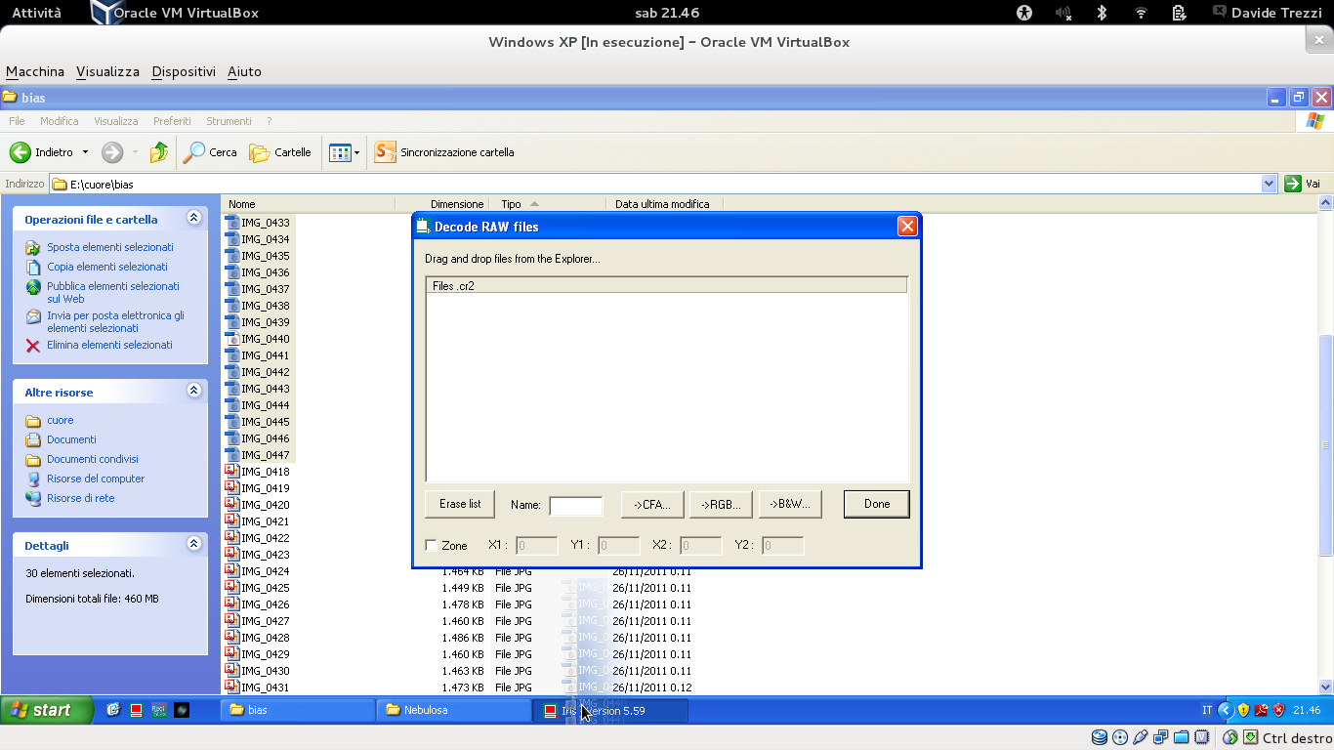
Trascinateli fino qui sopra!
Notes:
Appena arriverete con i file sopra IRIS, si aprirà una finestra di dialogo. Sempre tenendo premuto (non mollate mai dall’inizio il tasto sinistro del mouse) trascinate ora i files nello spazio bianco indicato in figura.

Slide 25
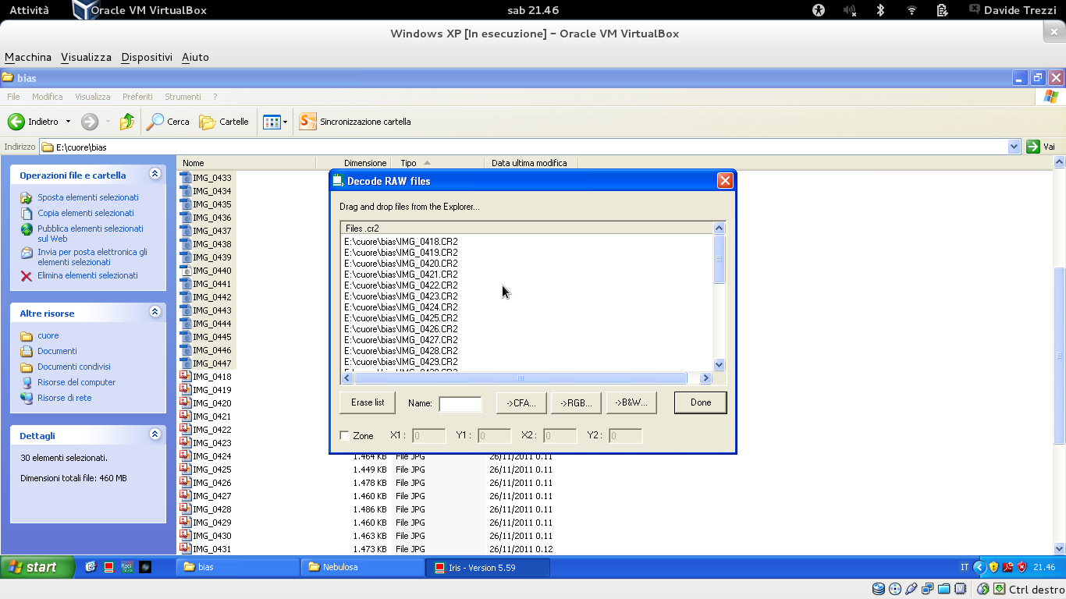
ecco i nostri bias!!!
Notes:
Rilasciate il tasto del mouse e il nome dei file di tipo «bias» appariranno come per magia nello spazio bianco indicato in figura.

Slide 26
digita «b»
… e poi clicca qui!
Notes:
Digitate il nome «b» dove indicato in figura e cliccate su «->CFA…».

Slide 27
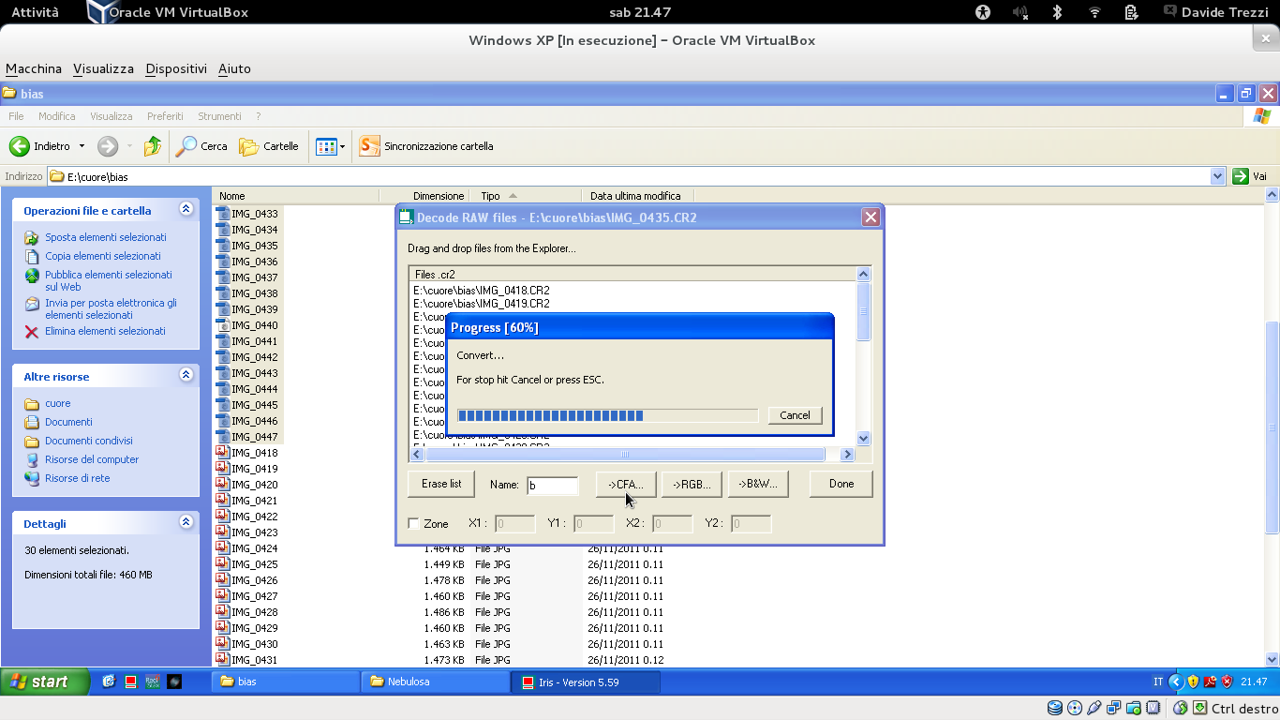
Notes:
Il computer elabora i dati…

Slide 28
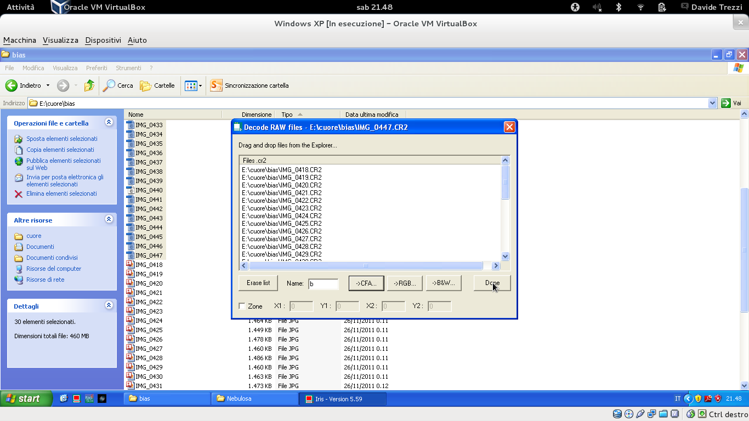
Clicca qui!
Notes:
Finito di elaborare IRIS torna alla finestra di dialogo precedente. Premete «Done»

Slide 29
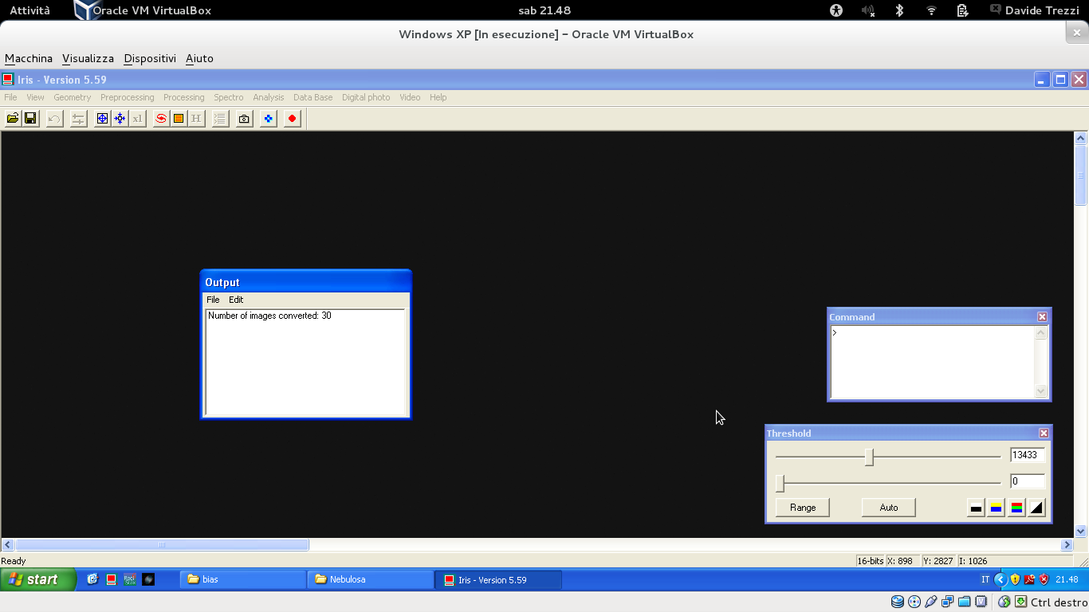
Notes:
Ecco apparire l’immagine di un bias (nera).

Slide 30
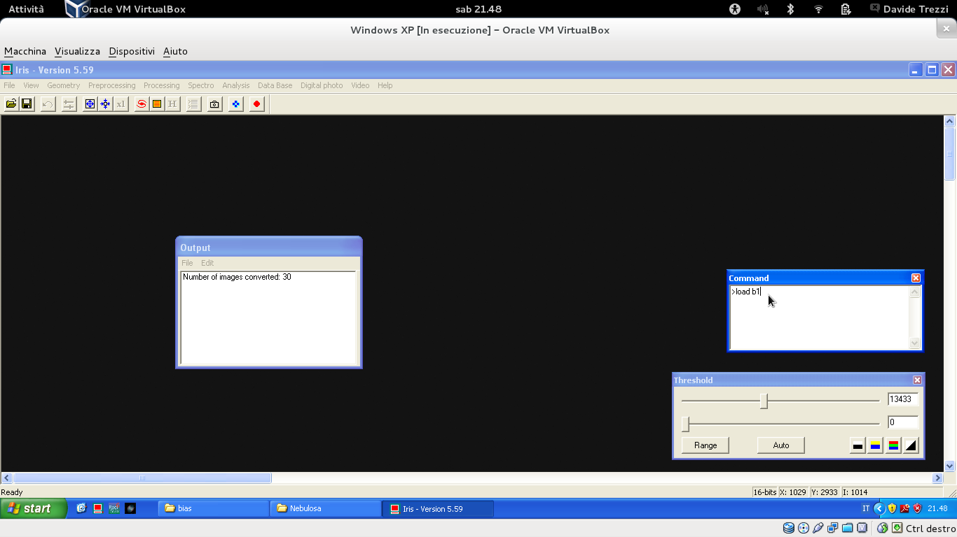
Digitate qui
Notes:
Digitate su terminale il comando «load b1». Ricordatevi di non cancellare il simbolo «>» che appare sul terminale!!! Nel caso in cui per errore lo aveste cancellato, vi toccherà digitarlo voi. In IRIS ogni comando deve infatti essere preceduto dal simbolo «>». Digitato «load b1» potete premere invio.

Slide 31
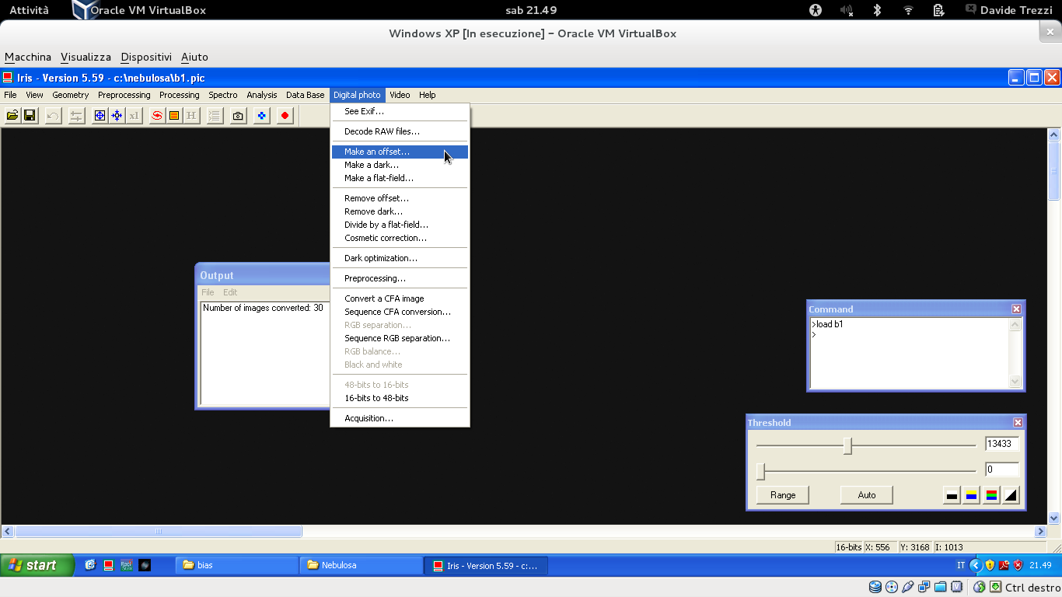
Notes:
Cliccate ora su «Digital photo» e poi su «Make an offset…».

Slide 32
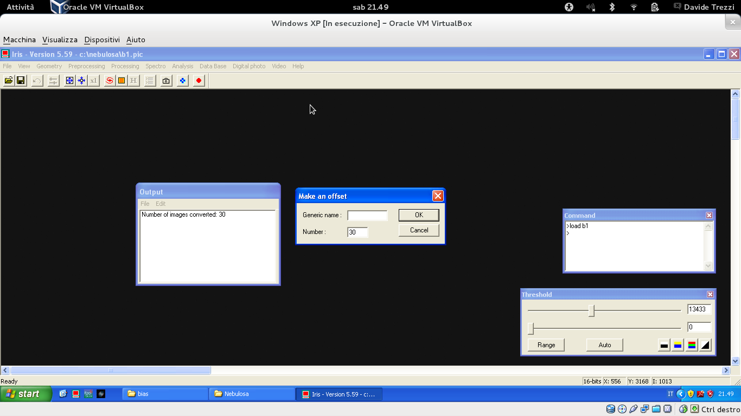
digita «b» qui
Notes:
Si aprirà una nuova finestra di dialogo. Digitate la lettera «b» dove indicato in figura.

Slide 33
Clicca qui!
Notes:
Clicca su «OK».

Slide 34
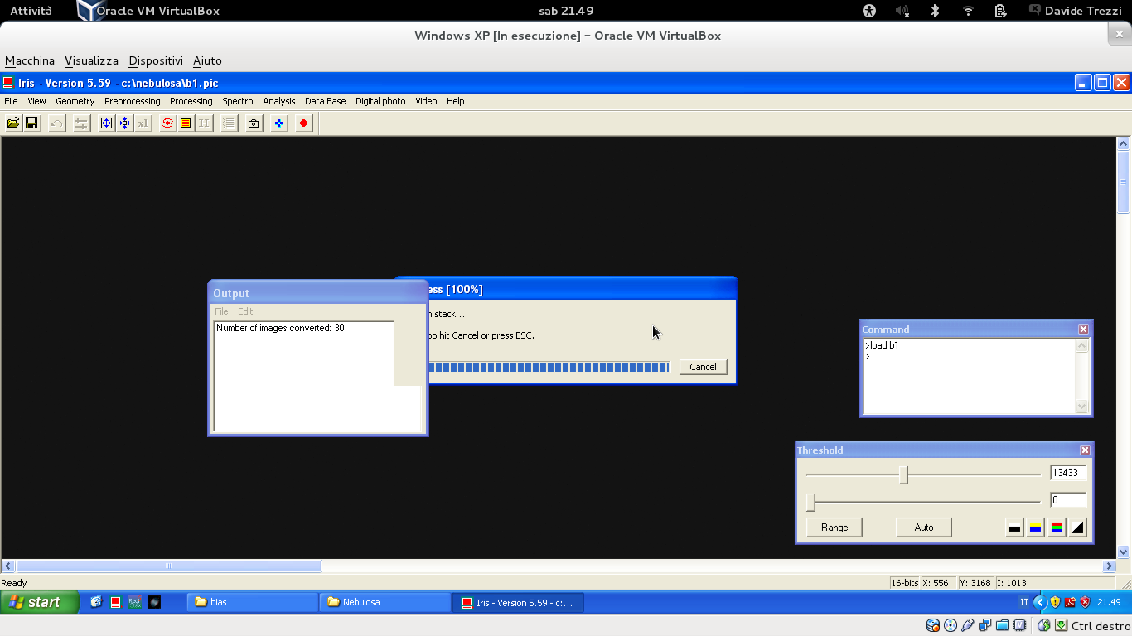
Notes:
Il computer elabora i bias

Slide 35
digita «save bias»
Notes:
Alla fine dell’elaborazione vedrete visualizzato la somma dei bias (ancora un’immagine nera!). Andate sul terminale e digitate il comando «save bias» e quindi premete invio.

Slide 36
Capitolo III
Elaborare i DARK

Slide 37
Notes:
Andate su «Digital photo» e quindi cliccate su «Decode RAW files…»

Slide 38
Clicca qui!
Notes:
IRIS si minimizzerà, andate sulla cartella dove avete messo i vostri «dark».

Slide 39
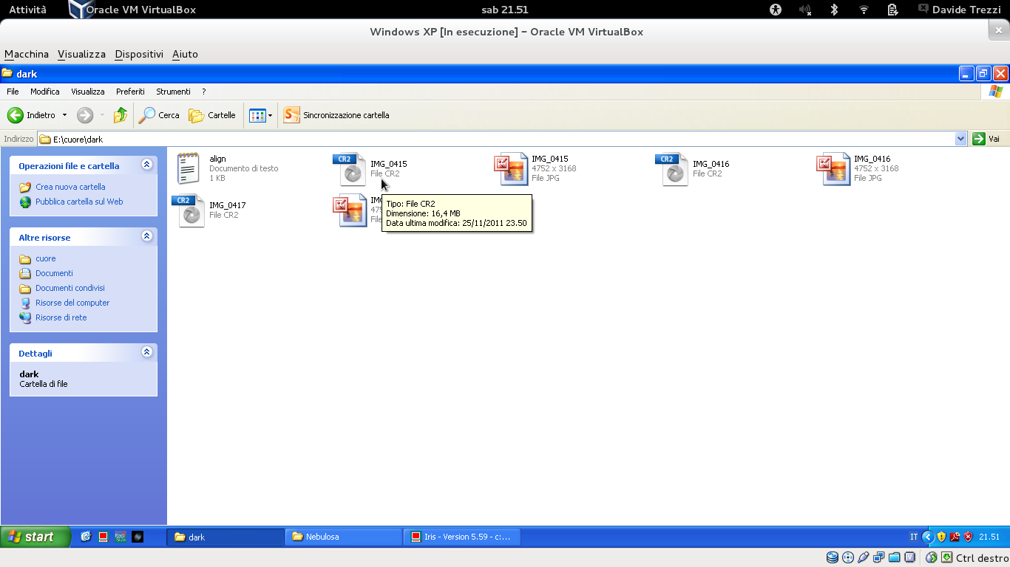
Notes:
Selezionate i file di dark in formato RAW

Slide 40
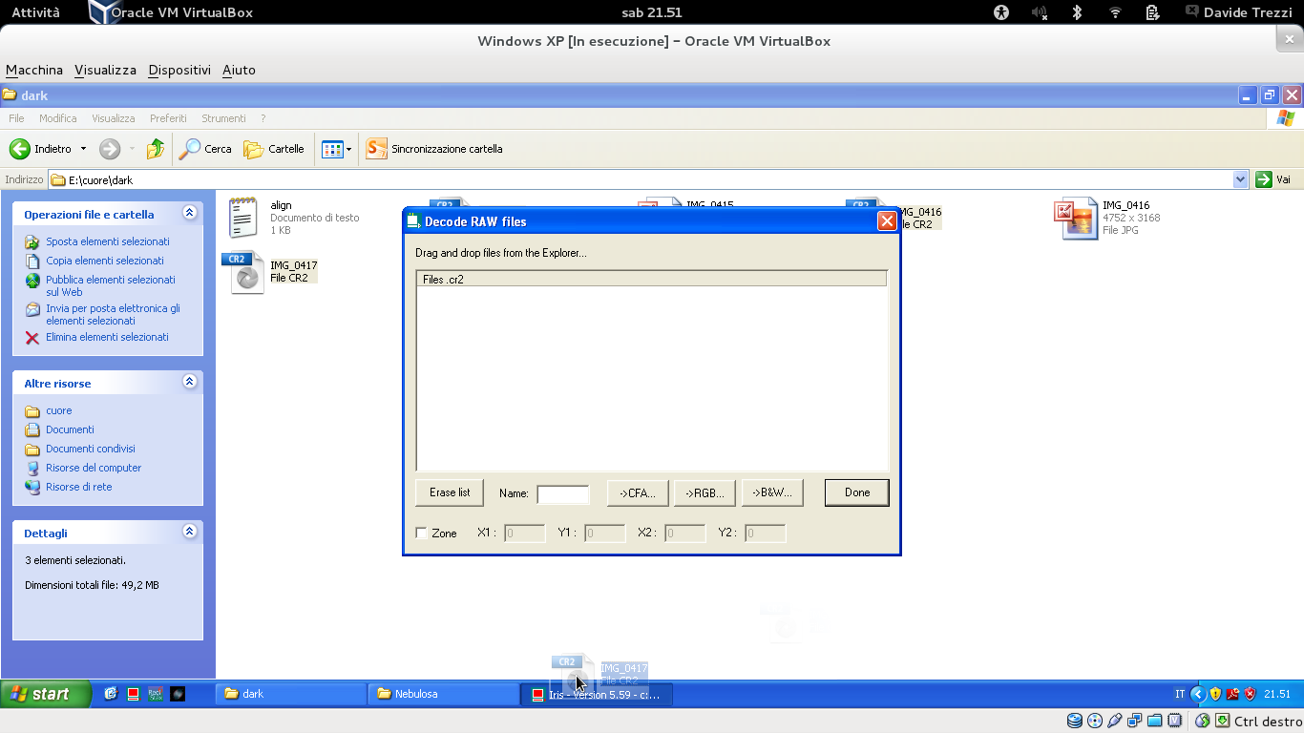
trascina i tuoi files qui!!!
Notes:
Trascinateli come prima su IRIS e quindi sullo spazio bianco indicato in figura.

Slide 41
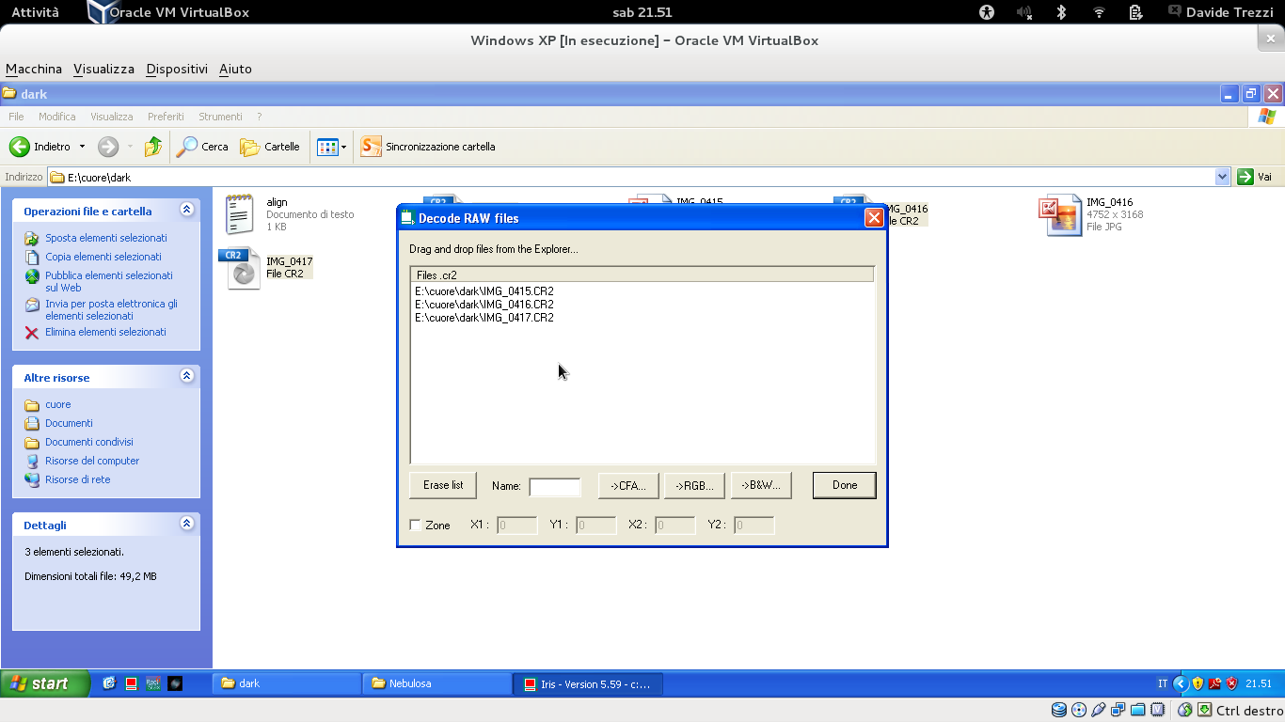
Ecco i nostri dark
Notes:
Ecco quindi apparire i nomi dei nostri files dark.

Slide 42
digita «d» qui!
… e poi clicca qui!
Notes:
Digitiamo «d» nel campo indicato in figura e quindi clicchiamo su «->CFA».

Slide 43
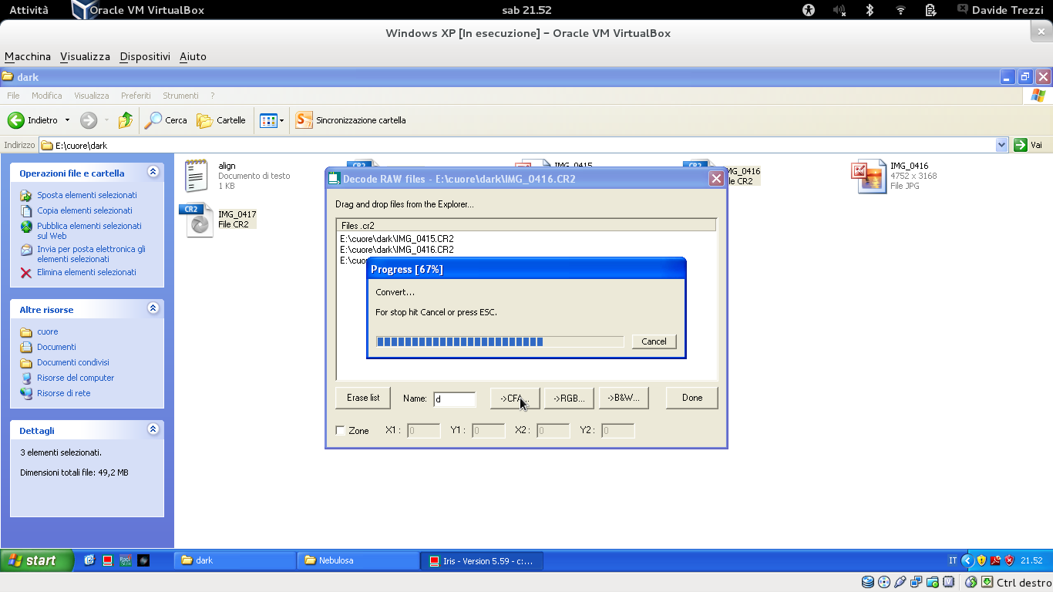
Notes:
IRIS elabora i files…

Slide 44
Clicca qui!
Notes:
Ed alla fine clicchiamo su «Done»

Slide 45
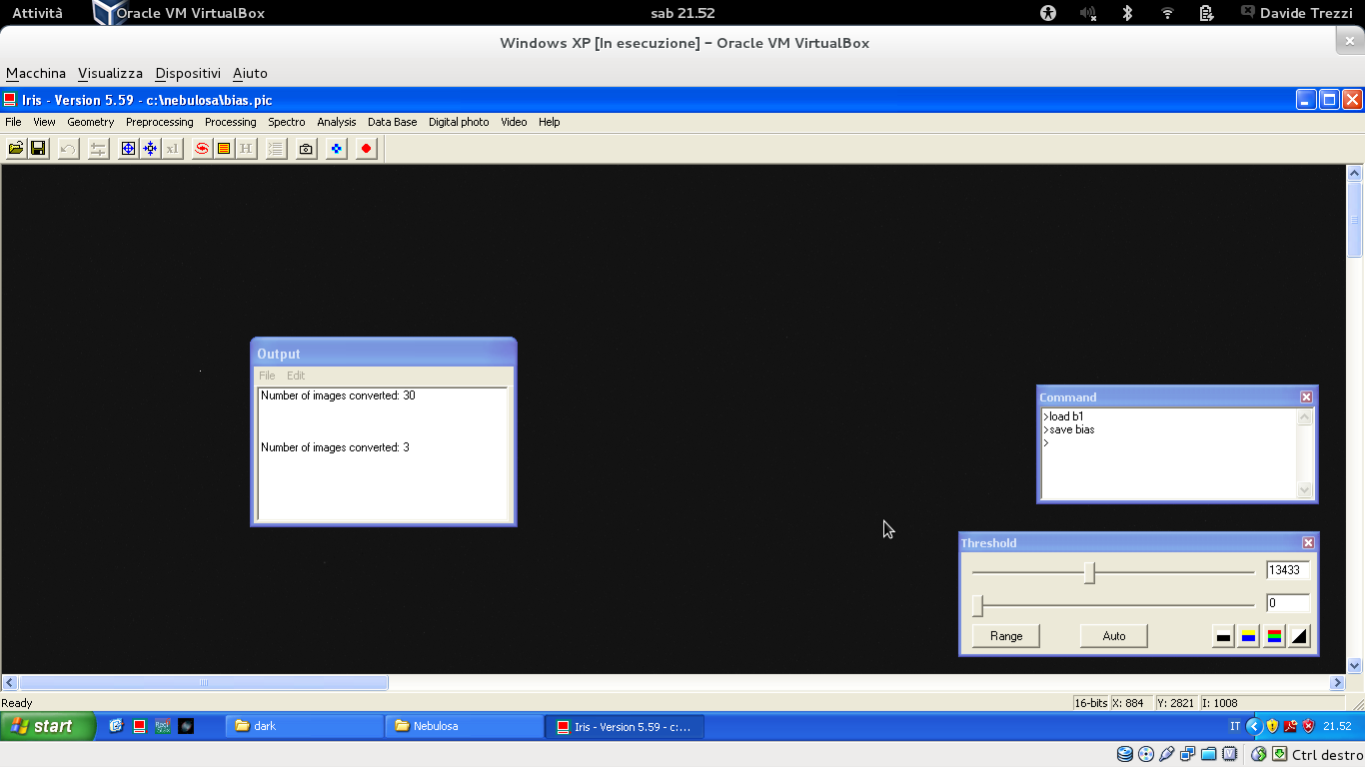
Notes:
Si aprirà un file di dark (immagine nera!).

Slide 46
digita «load d1»
Notes:
Andiamo nel terminale e digitiamo il comando «load d1» seguito da invio.

Slide 47
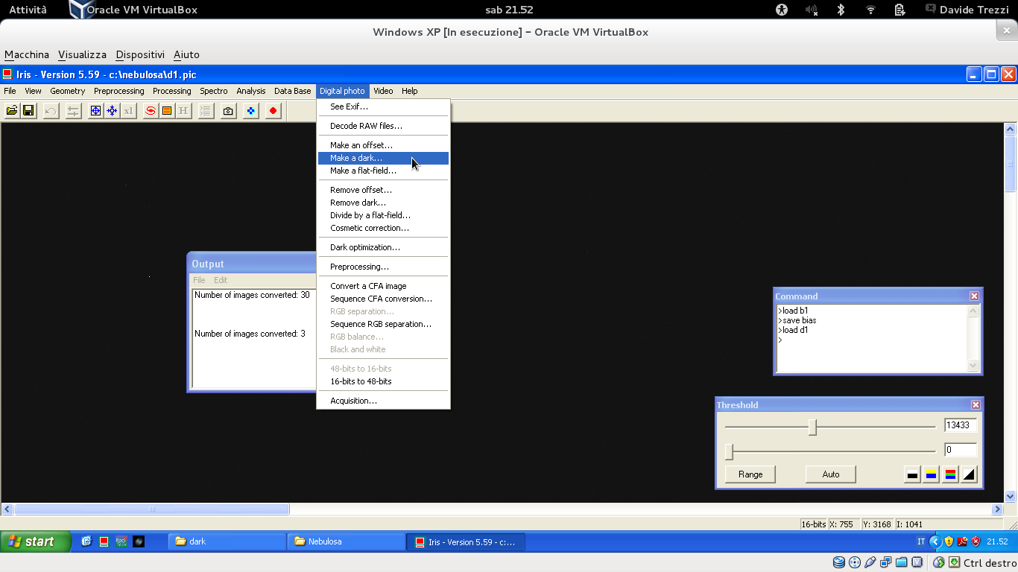
Notes:
Dopodiché andiamo su «Make a dark…»

Slide 48
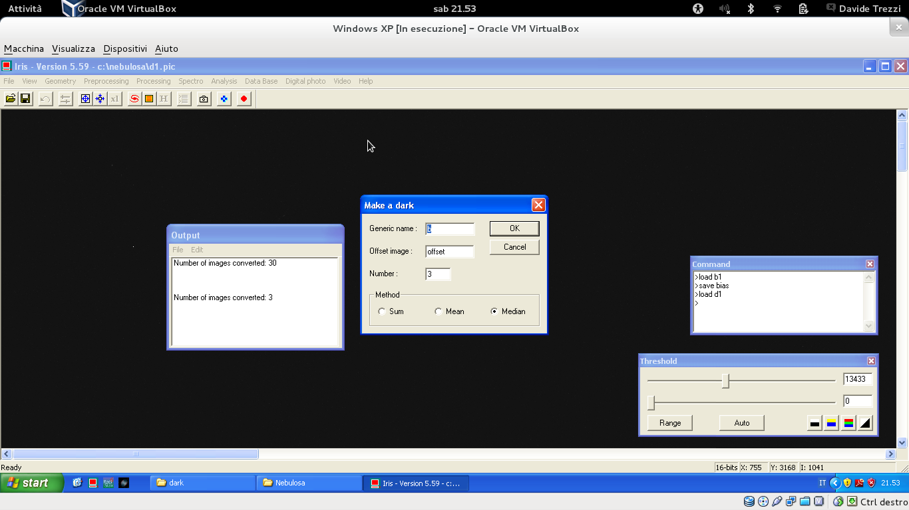
Cancella e digita «d» qui!
Notes:
Si aprirà una finestra di dialogo. Cancellate la lettera «b» e digitate la lettera «d» dove indicato in figura.

Slide 49
NOTA: Qui dovrebbe esserci scritto d e non b. SCUSATE ☺
Cancella e digita «bias» qui!
Notes:
Cancella la parola «offset» e digita la parola «bias» dove indicato in figura.

Slide 50
Clicca qui!
Notes:
Quini premete «OK»

Slide 51
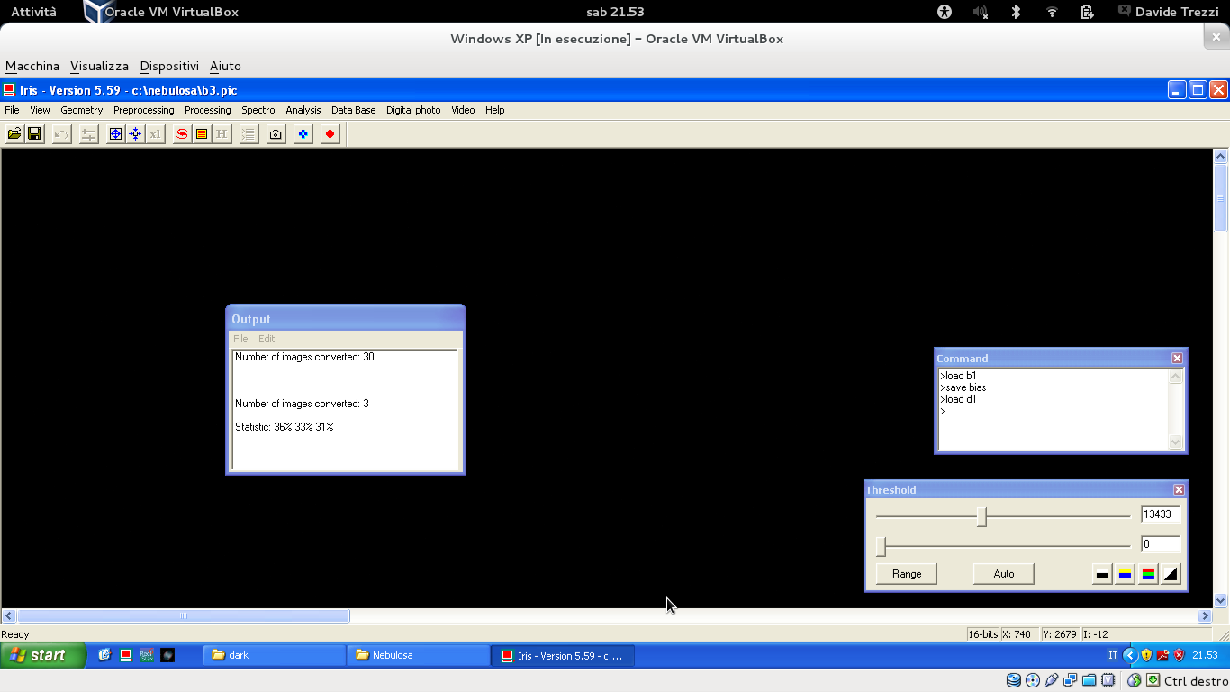
Notes:
Il computer elaborerà i vostri dark e alla fine produrrà la somma dei dark (nuovamente un’immagine nera).

Slide 52
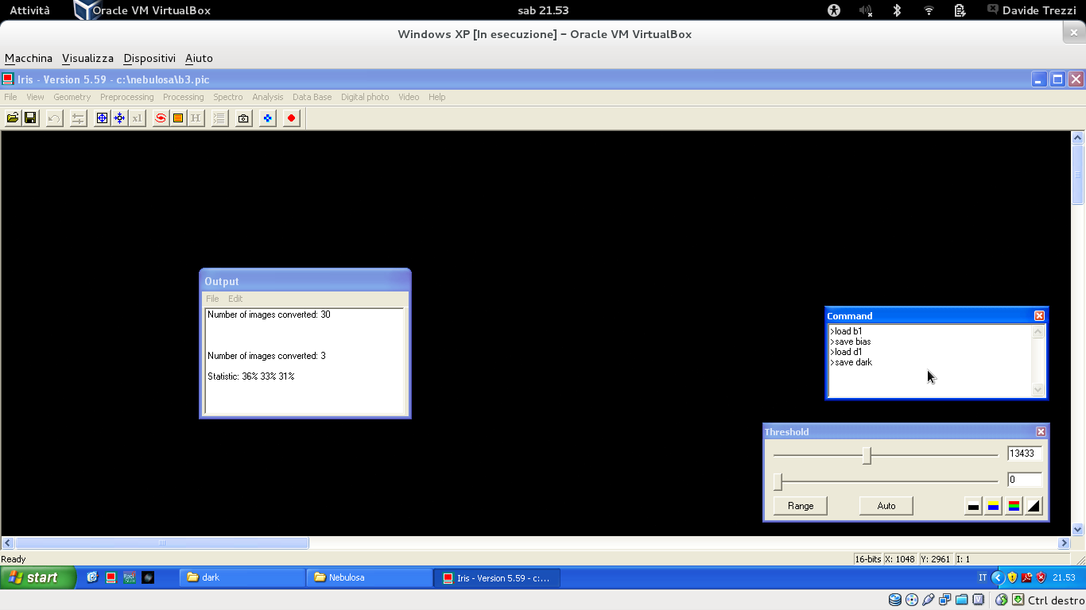
digita «save dark» qui!!!
Notes:
Andate sul terminale e digitate «save dark» seguito dal tasto invio.

Slide 53
Digitate «find_hot cosmetic 300» qui!!!
Notes:
Sempre da terminale digitate il comando «find_hot cosmetic 300» segiuto da invio.

Slide 54
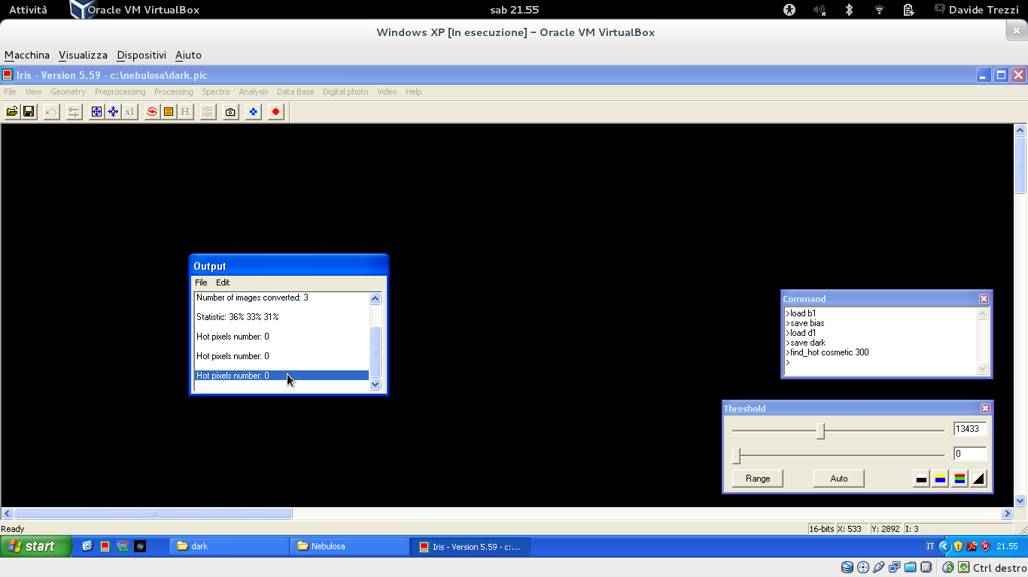
Zero pixel caldi! Dobbiamo diminuire il numero 300
Notes:
Visualizzato il numero scritto dopo la scritta «Hot pixel number:». Se è minore di 0 dice che ci sono troppi pixel caldi sarà necessario cambiare il numero 300 del comando «find_hot cosmetic 300».

Slide 55
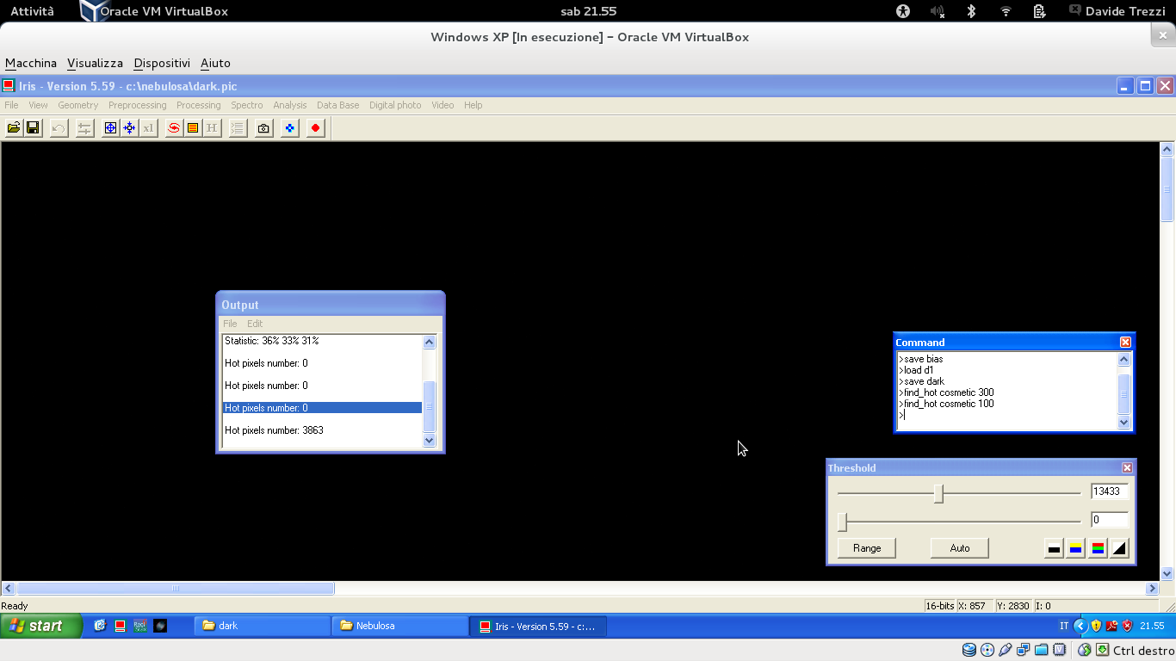
Digitate «find_hot cosmetic 100» qui!!!
Questo valore è compreso tra 1000-5000. Ok, possiamo fermarci!!!
Notes:
Nel caso di pochi pixel dovrete abbassare il numero da 300 ad esempio 200, 100, 50 e così via. Se invece dice che ci sono troppi pixel allora dovrete alzare il numero da 300 ad esempio a 400, 500, 1000 e così via. Continuate quindi a digitare il comando «find_hot cosmetic XXX» facendo variare il numero XXX finché il numero di pixel caldi sta intorno ai 1000-5000.

Slide 56
Capitolo IV
Elaborare i FLAT

Slide 57
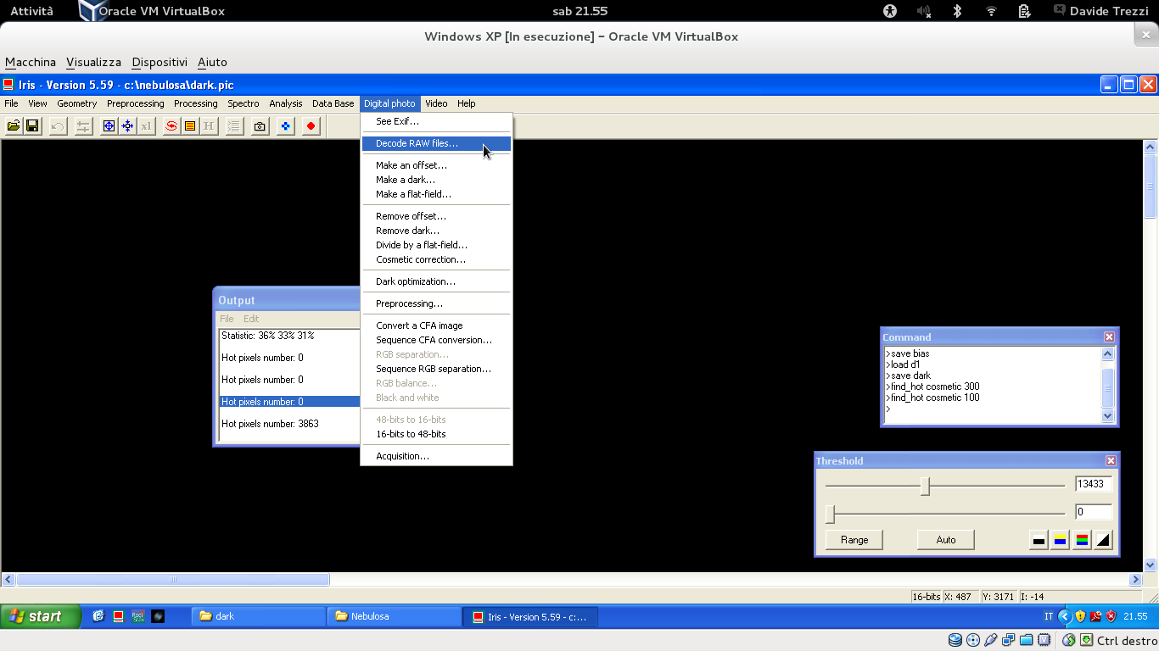
Notes:
Andiamo su «Digital photo» e quindi su «Decode RAW files…»

Slide 58
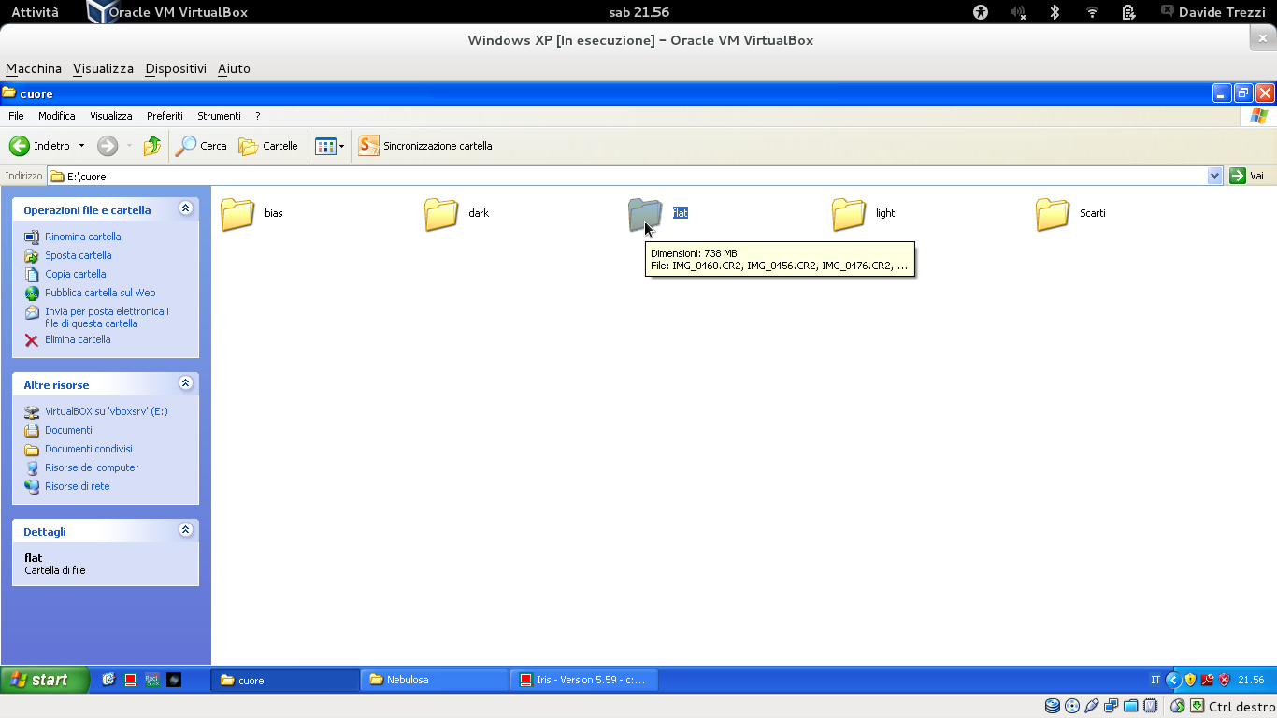
Clicca qui!
Notes:
IRIS verrà minimizzato. Andiamo sulla cartella dove ci sono i files dei «flat».

Slide 59
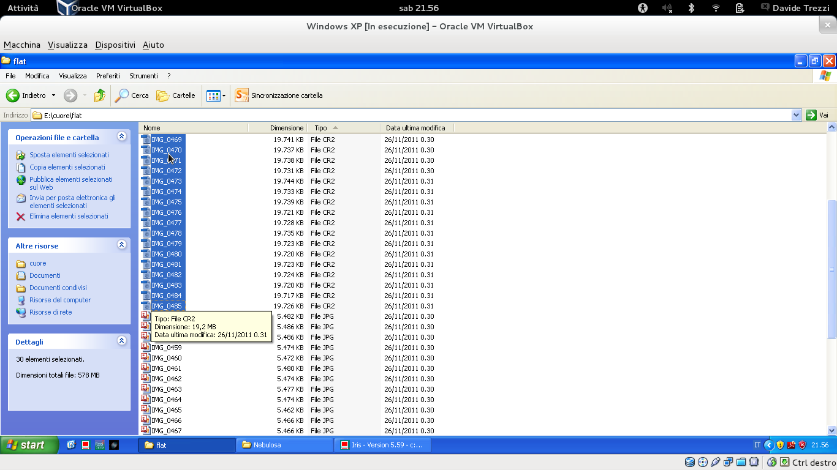
Notes:
Selezioniamo i files dei «flat» in formato RAW…

Slide 60
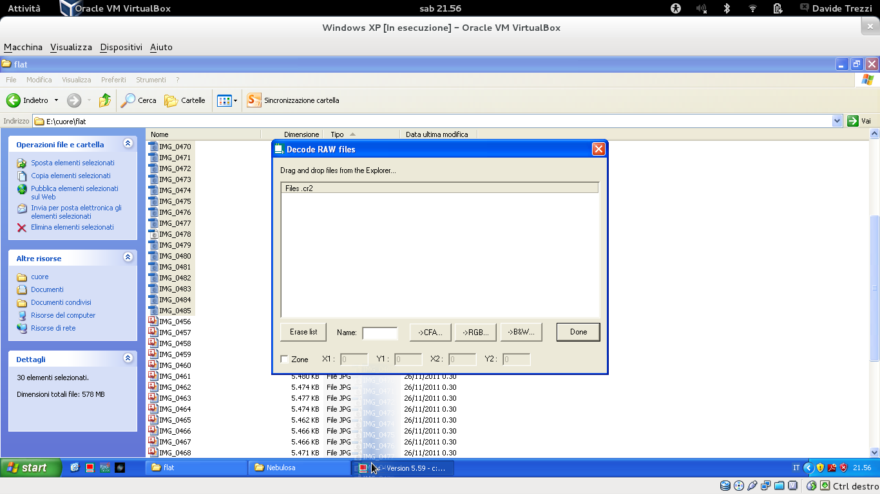
Trascina i tuoi file qui!!!
Notes:
Trasciniamoli su IRIS e quindi nello spazio bianco indicato in figura.

Slide 61
Ecco i nostri flat!!!
digita «f» qui!!!
… ed infine clicca qui!!!
Notes:
I nomi dei flat appariranno così nello spazio bianco indicato in figura. Digitate «f» nel campo indicato in figura e quindi cliccate su «->CFA».

Slide 62
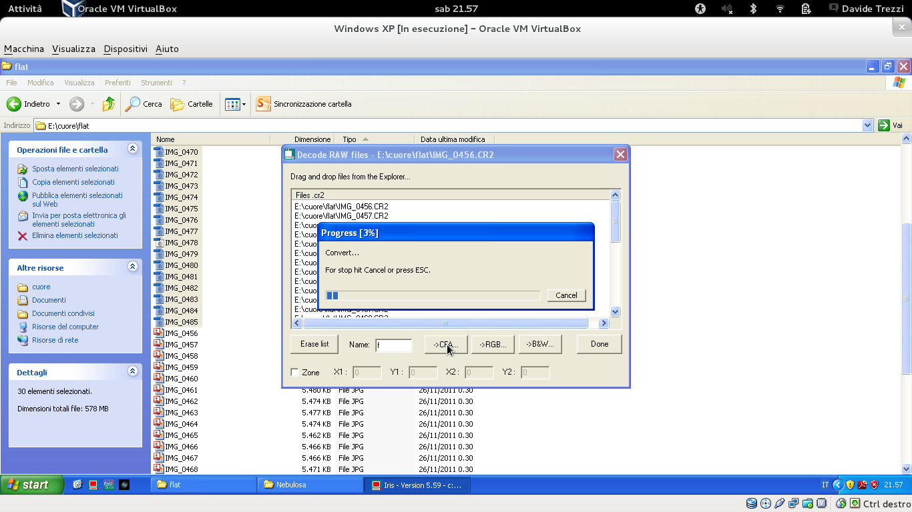
Notes:
Il computer elaborerà i nostri flat…

Slide 63
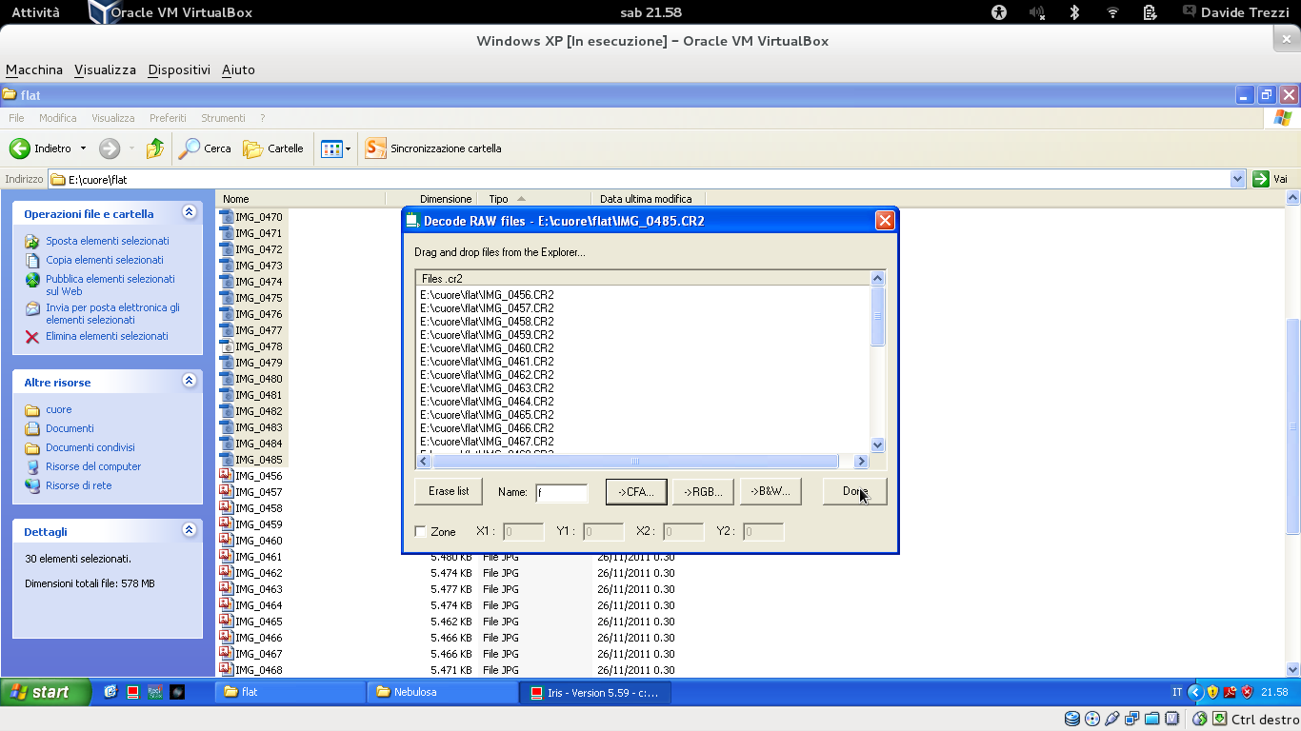
Clicca qui!
Notes:
Alla fine clicchiamo «Done».

Slide 64
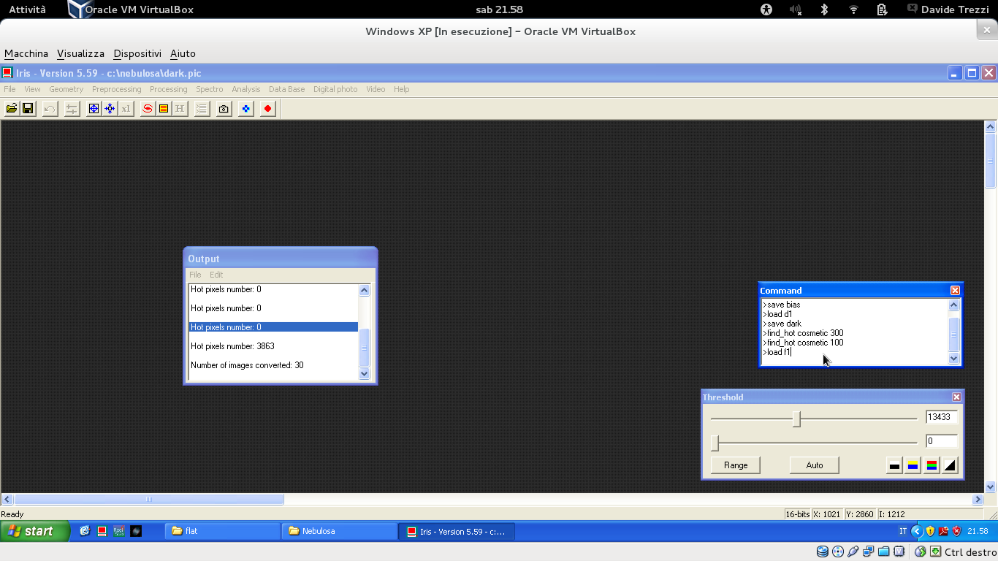
Digita qui il comando «load f1»
Notes:
Apparirà un nostro flat (ancora un’immagine più o meno nera!!!). Digitiamo al terminale il comando «load f1» seguito da invio.

Slide 65
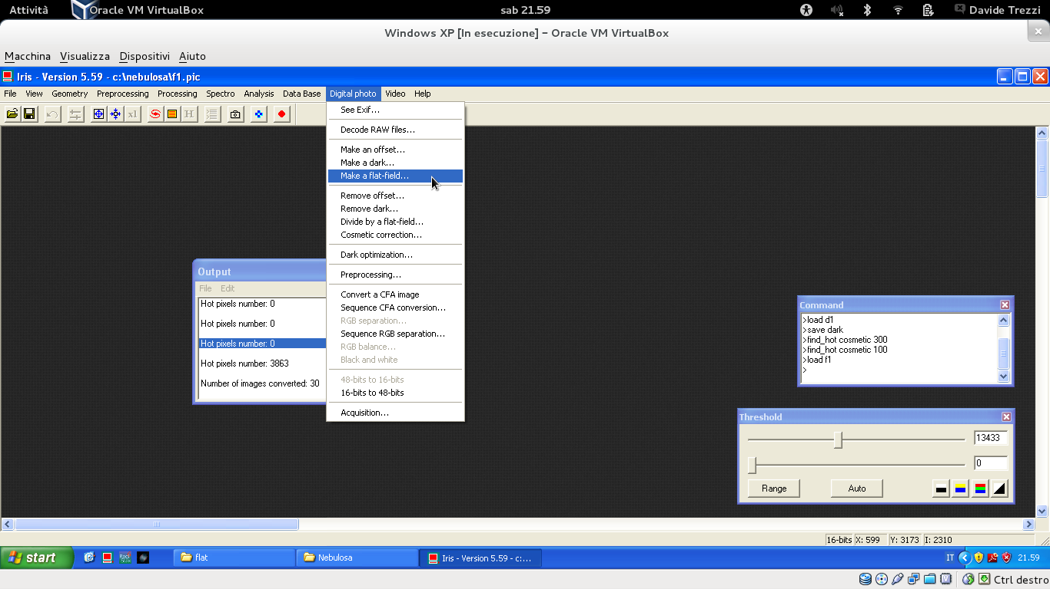
Notes:
Andiamo quindi su «Digital photo» e «Make a flat field…».

Slide 66
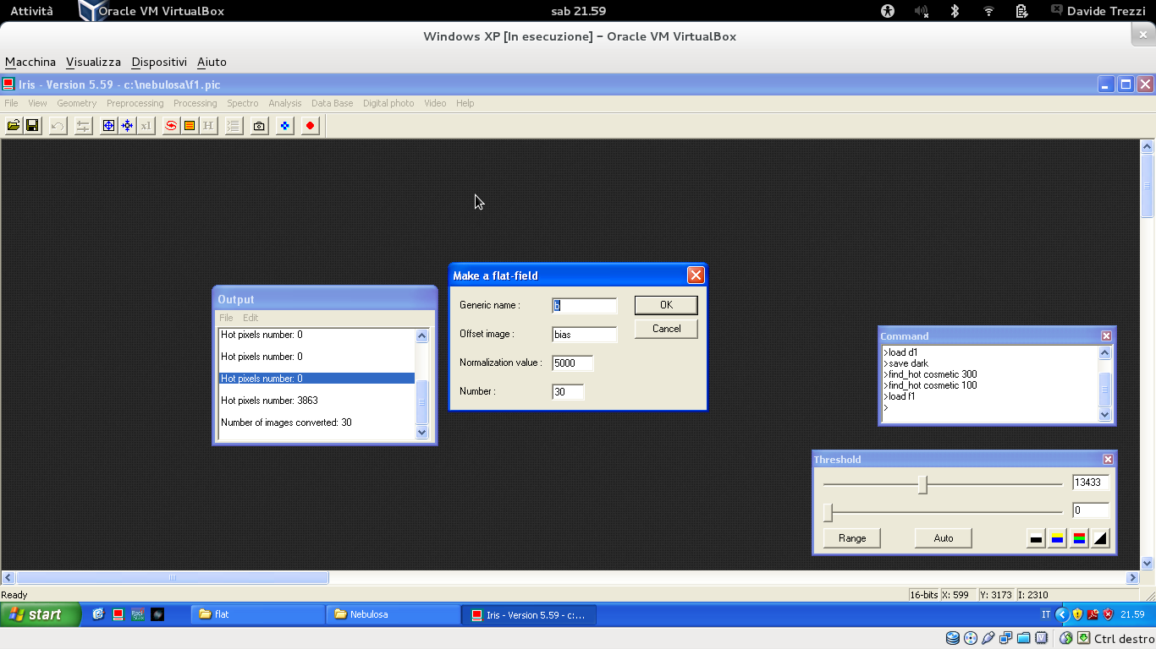
Cancellate e digitate «f»
Notes:
Si aprirà una finestra di dialogo. Cancellate la lettera indicata in figura e digitate «f».

Slide 67
Clicca qui!
Notes:
Cliccate quindi su «OK».

Slide 68
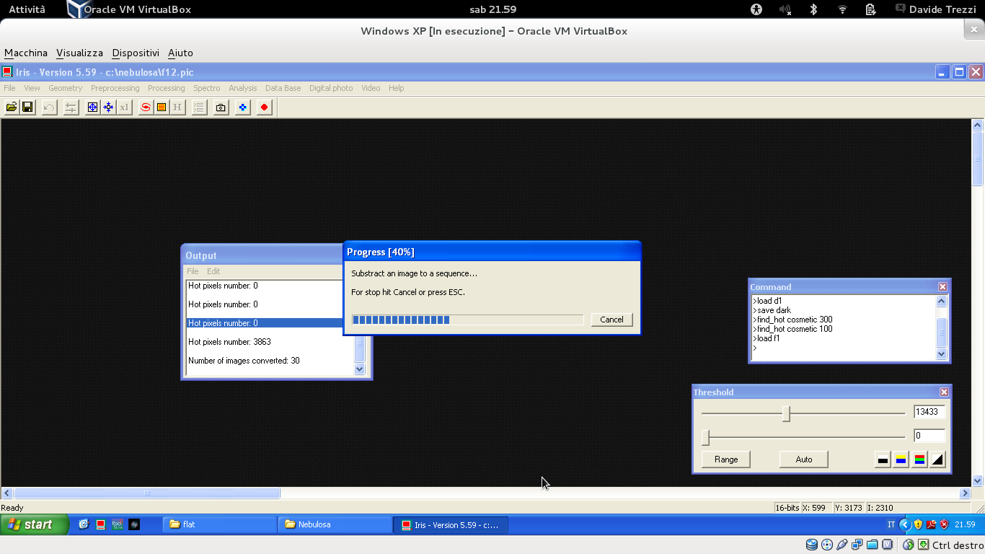
Notes:
IRIS elabora i nostri files flat.

Slide 69
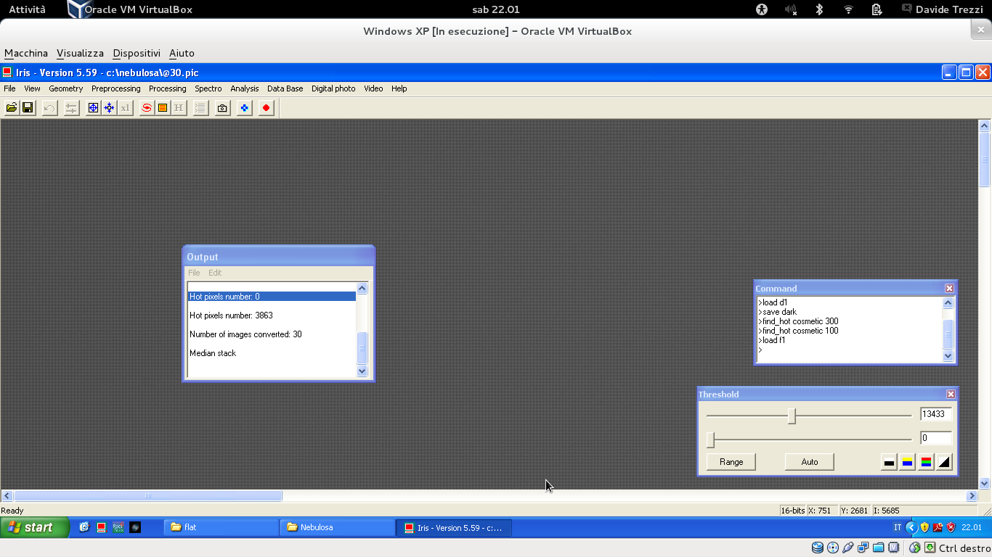
Notes:
Alla fine del processo di elaborazione apparirà la somma dei flat (questa volta un’immagine grigia!!!)

Slide 70
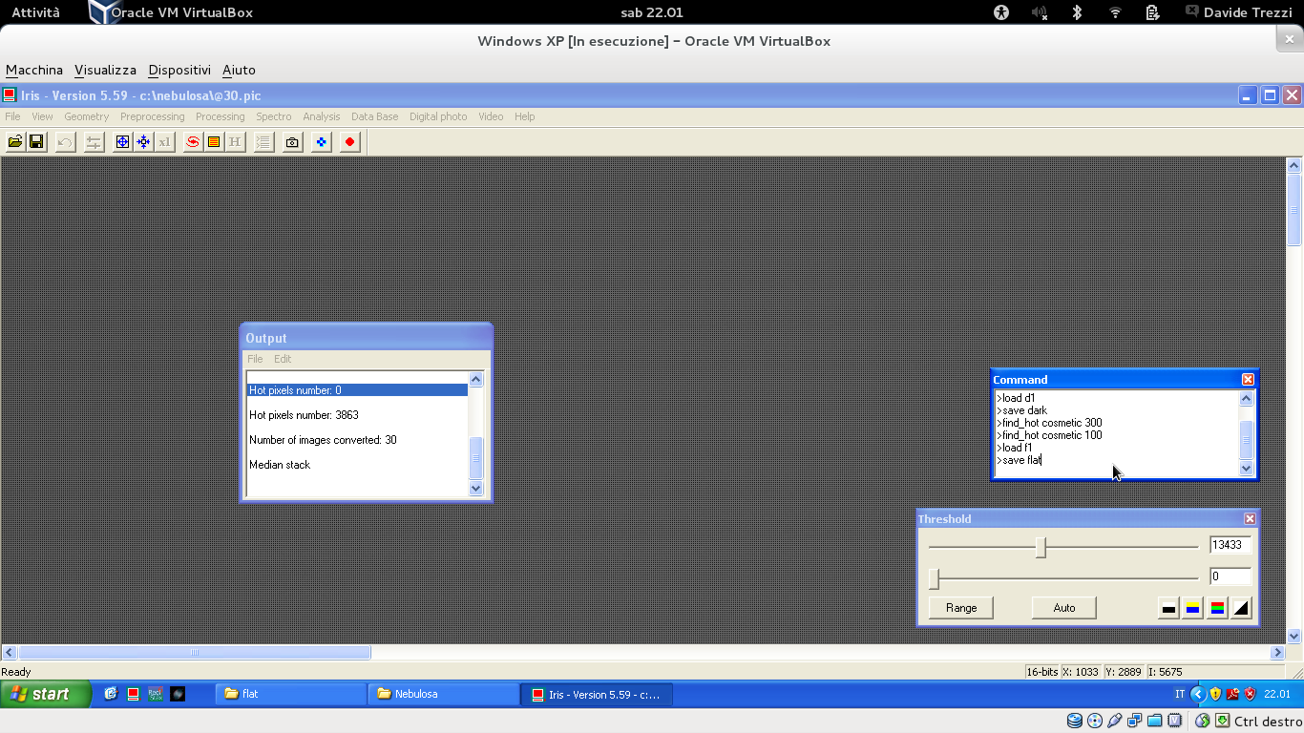
Digita «save flat» qui!!!
Notes:
Digitate al terminale il comando «save flat» seguito da invio.

Slide 71
Capitolo V
Elaborare le IMMAGINI

Slide 72
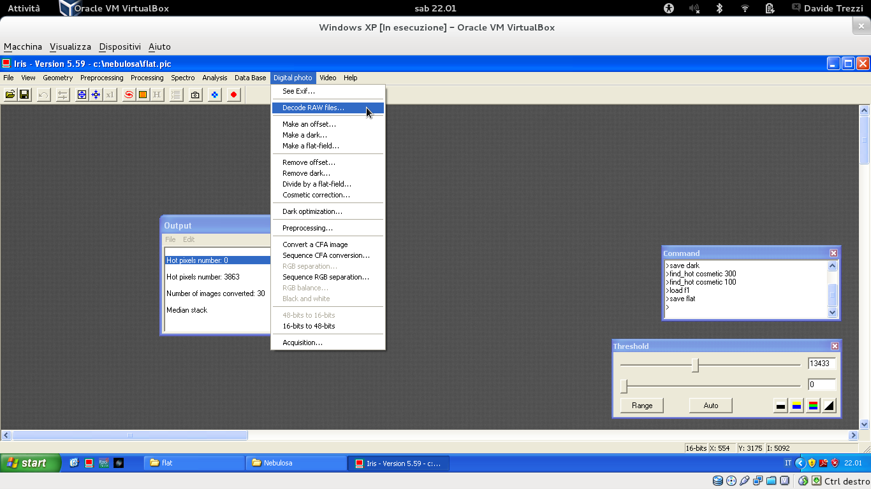
Notes:
Clicchiamo su «Digital photo» e quindi su «Decode RAW fils…»

Slide 73
Clicca qui!
Notes:
IRIS verrà minimizzato. Selezioniamo la cartella «light» contenenti le nostre immagini.

Slide 74
Notes:
Selezioniamo le immagini in formato RAW.

Slide 75
Trascina le tue immagini qui!!!
Notes:
E trasciniamole nel solito spazio bianco indicato in figura.

Slide 76
Ecco qui le nostre immagini!!!
… e poi clicca qui!!!
Digita «i» qui!!!
Notes:
I nomi dei file immagini appariranno nello spazio bianco come indicato in figura. Digitare «i» nel campo indicato in figura e quindi premere «->CFA».

Slide 77
Notes:
IRIS comincia ad elaborare le nostre immagini…

Slide 78
Clicca qui!
Notes:
Quando ha finito clicchiamo su «Done».

Slide 79
Notes:
Ecco che apparirà un’immagine (finalmente ne nera ne grigia!!!).

Slide 80
Digita «load i1» qui!!!
Notes:
Digitiamo sul terminale il comando «load i1» seguito da invio.

Slide 81
Notes:
Disegniamo un quadrato, tenendo premuto con il tasto sinistro del muose, sull’immagine visualizzata. Rilasciamo il tasto del mouse.

Slide 82
Notes:
Clicchiamo su «Digital photo» e quindi «Preprocessing…».

Slide 83
Cancella e scrivi «i» qui!!!
Notes:
Si aprirà una finestra di dialogo. Cancelliamo «f» dal campo indicato in figura e digitiamo «i»

Slide 84
Ed infine clicca qui!!!
Scrivi «ic» qui!!!
Notes:
Scriviamo «ic» nel campo indicato in figura. Infine premiamo «OK»

Slide 85
Notes:
IRIS elaborerà le nostre immagini.

Slide 86
Notes:
Alla fine apparirà ancora un’immagine (con sempre più stelle!!!).

Slide 87
Digita «load ic1» qui!!!
Notes:
Digitiamo il comando «load ic1» nel terminale, seguito da invio.

Slide 88
Notes:
Si aprirà l’immagine ic1 che avrà meno stelle (buuuuuu!!!!).

Slide 89
Notes:
Clicchiamo su «Digital photo» e «Sequence CFA conversion…»

Slide 90
Notes:
Si aprirà una nuova finestra di dialogo.

Slide 91
Digita «ic» qui!!!
Digita «icc» qui!!!
Notes:
Inseriamo «ic» nel campo indicato in figura come «Generic input name» e digitiamo «icc» nel campo indicato in figura come «Generic output name».

Slide 92
Notes:
IRIS elabora le nostre immagini che magicamente diventeranno a colori (verdi ☹).

Slide 93
Notes:
Ecco quindi apparire l’immagine a colori (verdi).

Slide 94
Digita il comando «load icc1» qui!!!
Notes:
Digitiamo il comando «load icc1» al terminale come indicato in figura seguito da invio.

Slide 95
Barre laterali
Notes:
A questo punto disegniamo un rettangolo intorno ad una stella di media luminosità nell’immagine visualizzata. Possiamo anche muoverci usando le barre laterali come mostrato in figura.

Slide 96
Notes:
Clicchiamo su «Processing» e quindi su «Stellar registration…».

Slide 97
Notes:
Si aprirà una nuova finestra di dialogo.

Slide 98
Digita «icc» qui!!!
Digita «icca» qui!!!
Ed infine clicca qui!!!
Notes:
Inseriamo «icc» nel campo indicato come «Input generic name» in figura e digitiamo «icca» nel campo indicato come «Output generic name» in figura.
Infine clicchiamo su «OK».

Slide 99
Notes:
IRIS elaborerà le immagini e ci visualizzerà un’immagine (del tutto simile a quella precedente).

Slide 100
Digita il comando «load icca1» qui!!!
Notes:
Digitiamo il comando «load icca1» nel terminale seguito da invio.

Slide 101
Notes:
Si aprirà l’immagine icca1…

Slide 102
Notes:
Clicchiamo su «Processing» e quindi «Add a sequence…»

Slide 103
Digita «icca» qui!!!
Notes:
Si aprirà una nuova finestra di dialogo. Digitiamo «icca» nel campo «Input generic name» come indicato in figura.

Slide 104
Clicca qui!!!
Notes:
Premiamo quindi «OK»

Slide 105
Notes:
IRIS elaborerà le nostre immagini…

Slide 106
Notes:
L’immagine «somma delle immagini» verrà mostrata.

Slide 107
Digita il comando «save somma» qui!!!
Notes:
Digitare il comando «save somma» al terminale seguito da invio, come indicato in figura.

Slide 108
Clicca qui!!!
Notes:
Cliccare sull’icona mostra in figura per ridurre le dimensioni dell’immagine.

Slide 109
Notes:
L’immagine scalata sarà così visibile in IRIS.

Slide 110
Muovere questo cursore verso sinistra
Notes:
Clicchiamo sul cursore indicato in figura e muoviamolo verso sinistra finche l’immagine non avrà un colorito verdognolo.

Slide 111
Notes:
Ecco l’immagine verdognola (si vede la nebulosa ☺!!!)

Slide 112
Notes:
Clicchiamo su «View» e quindi su «White balance adjustment»

Slide 113
Gioca con i cursori
… e poi clicca qui!!!
Notes:
Si aprirà una nuova finestra di dialogo. Muovere i cursori finché il cielo da verdognolo diventa di colore nero-grigiognolo. Per fare questo di solito è sufficiente spostare il cursore «Green» verso sinistra. Dopodiché, finito gli aggiustamenti, premere «OK».

Slide 114
Notes:
Ecco l’immagine ora non più verdognola…

Slide 115
Notes:
Clicchiamo nuovamente su «View» e quindi «Dynamic stretching…».

Slide 116
Notes:
Si aprirà una nuova finestra di dialogo.

Slide 117
Gioca con i cursori…
… e poi clicca qui!!!
Notes:
Muoviamo i due cursori verso sinistra e poi premiamo «OK» quando l’immagine ci piace.

Slide 118
Digita il comando «savejpg somma 1» qui!!!
Notes:
Ecco l’immagine (già bella) della nebulosa. Digitiamo il comando «savejpg somma 1» nel terminale, come indicato in figura.

Slide 119
Notes:
Clicchiamo su «File» e quindi «Exit»

Slide 120
Notes:
Abbiamo così chiuso IRIS. Chiudiamo la finestra dove abbiamo le nostre immagini.

Slide 121
Notes:
Ultima finestra che ci rimane aperta è la cartella «nebulosa», dove vedremo tantissimi files (tra cui i nostri icca, icc, somma…). Sfogliando troverete un file somma.jpg. E’ la nostra nebulosa: Yuppiiiii!!!!

Slide 122
Capitolo VI
Elaborazione finale

Slide 123
Notes:
Clicchiamo con il tasto destro sul file e quindi «Apri con» e «Adobe Photoshop CS3».

Slide 124
Notes:
Ecco che si aprirà Adobe Photoshop CS3

Slide 125
Notes:
Clicchiamo su «Window (Finestra)» e quindi «Channels (Canali)»

Slide 126
Ecco il tab «canali»
Notes:
In questo modo si aprirà il tab «channels (canali)» come mostrato in figura

Slide 127
Clicca qui!!!
Notes:
Clicchiamo sul livello «Red (rosso)». L’immagine della nebulosa diventerà magicamente in bianco e nero.

Slide 128
Notes:
Clicchiamo su «Image (immagine)» quindi «Adjustments (regolazione)» ed infine «Levels… (livelli…)»

Slide 129
Notes:
Apparirà una nuova finestra di dialogo.

Slide 130
Muovi il triangolino fino a qui!!!
Notes:
Muoviamo il cursore di sinistra a destra finché il cielo diventa sufficientemente scuro.

Slide 131
Infine clicca qui!!!
Muovi il triangolino fino a qui!!!
Notes:
Muoviamo il cursore di destra a sinistra finché le stelle diventano sufficientemente luminose. Infine clicchiamo su «OK».

Slide 132
Notes:
Ecco una bella immagine in bianco e nero della nebulosa.

Slide 133
Clicca qui!!!
Notes:
Clicchiamo ora sul livello «Green (verde)». Bleah!!! L’immagine in questo canale fa veramente schifo!!!.

Slide 134
Notes:
Clicchiamo su «Image (immagine)» quindi «Adjustments (regolazione)» ed infine «Levels… (livelli…)»

Slide 135
Infine clicca qui!!!
Agire sui cursori!!!
Notes:
Muoviamo i cursori sinistro e destro come in precedenza affinché la nostra immagine non assume un bel aspetto. Una volta ottenuto il risultato voluto premere «OK».

Slide 136
Notes:
Ecco una bella immagine in bianco e nero della nebulosa.

Slide 137
Clicca qui!!!
Notes:
Clicchiamo ora sul livello «Blue (blu)». Bleah!!! Anche questa immagine fa veramente schifo!!!

Slide 138
Notes:
Clicchiamo su «Image (immagine)» quindi «Adjustments (regolazione)» ed infine «Levels… (livelli…)»

Slide 139
Infine clicca qui!!!
Agire sui cursori!!!
Notes:
Si apre la solita finestra. Lavorate con i cursori (anche quello centrale se necessario!) al fine di ottenere una bella immagine in bianco e nero. Ottenuto il risultato voluto clicchiamo su «OK».

Slide 140
Clicca qui!!!
Notes:
Ecco una bella immagine in bianco e nero della nebulosa. Clicchiamo sul livello RGB come mostrato in figura.

Slide 141
Notes:
E voillà… ecco la nostra nebulosa più bella che mai. Ma qualcosa in più si può ancora fare! …

Slide 142
Notes:
Clicchiamo su «Image (immagine)» quindi «Adjustments (regolazione)» ed infine «Levels… (livelli…)»

Slide 143
Infine clicca qui!!!
Agire sui cursori!!!
Notes:
Si apre la solita finestra. Lavorate con i cursori (anche quello centrale se necessario!) al fine di ottenere una bella immagine a colori. Ottenuto il risultato voluto clicchiamo su «OK».

Slide 144
Notes:
Ecco l’immagine elaborata!!!

Slide 145
Notes:
Ora clicchiamo su «File» e quindi «Save (salva)» per salvare l’immagine finale.

Slide 146
Spostare il cursore a destra
Notes:
Si aprirà una nuova finestra di dialogo. Muovete il cursore verso destra in modo da aumentare la qualità dell’immagine al massimo come mostrato in figura…

Slide 147
clicca qui!!!
Notes:
E quindi clicchiamo su «OK».

Slide 148
Notes:
A questo punto vediamo come salvare l’immagine in formato inviabile via mail. Cliccate su «Image (immagine)» e quindi «Image Size… (dimensione immagine…)».

Slide 149
Cancellate qui e scrivete «1024»
Notes:
Si aprirà una nuova finestra di dialogo. Cancellate il campo Width indicato in figura e scrivere 1024.

Slide 150
clicca qui!!!
Notes:
Premete quindi «OK».

Slide 151
Notes:
Ecco l’immagine ridimensionata (sembra piccola ma non lo è!!!)

Slide 152
Notes:
Ora non ci resta che salvarla. Cliccate su «File» e quindi «Save as… (salva con nome…)»

Slide 153
Cancellate qui e scrivete somma_low.jpg
Notes:
Si aprirà una finestra di dialogo. Cancellate il nome «somma.jpg» dal campo «File name (nome file)» come indicato in figura, e scrivere «somma_low.jpg».

Slide 154
clicca qui!!!
Notes:
E quindi premiamo «Save (salva)».

Slide 155
clicca qui!!!
Spostare il cursore a destra
Notes:
Si aprirà la solita finestra di dialogo. Trascinate a destra il cursore e premete quindi «OK».

Slide 156
Notes:
Ora possiamo chiudere Adobe Photoshop CS3, cliccando su «File» e quindi «Exit (esci)»

Slide 157
Notes:
A questo punto ci rimane aperta solo la cartella «nebulosa». Le immagini jpg ora non è più solo una ma sono due. Una dal nome somma e l’altra dal nome somma_low.

Slide 158
Notes:
Selezioniamo tutti i file diversi da somma.jpg e somma_low.jpg (ovvero i vari icca, dark, d,…).

Slide 159
Notes:
Clicchiamo con il tasto destro su uno di questi file e quindi «Elimina».

Slide 160
clicca qui!!!
Notes:
Confermare l’eliminazione cliccando su «Si». Il gioco è fatto. Ora nella cartella nebulosa avrete l’immagine finale (somma.jpg) e quella da inviare su internet (somma_low.jpg). Buon divertimento!!!

Slide 161
Notes:
Ecco l’immagine elaborata…

Slide 162
Notes:
Ed ecco uno scatto originale…

